Slide 1


Merg la scoala, am o sansa!
2018-1-TR01-KA229-059950_4
Perioada 23.10.2021 - 28.10.2021
F.G.G. EDUCULTURE CENTER OF EDUCATION
Cyprus-Limassol
Cursul :”Facing Behavior Problem–Indiscipline, Racism and Bullying in the Classroom”
(„Confruntarea cu probleme de comportament – ​​indisciplină, rasism și agresiune în sala de clasă”)
Șaptesprezece participanți din Franța, România, Germania și Slovacia au participat la cursul din Cipru- formator, Zara Keady

Slide 2
Scopul și obiectivele urmărite
Dezvoltarea competentelor de gestionare a situatiilor de absenteism si abandon scolar si de comportament si integrare , prin participarea a 10 cadre didactice de la Scoala Gimnaziala Nr.1 Albesti, la cursuri de formare europeana, pana la 21 aprilie 2021.
O2. Un numar de 4 cadre didactice sa-si insuseasca metode si tehnici inovatoare, pentru a raspunde nevoilor individuale ale tuturor elevilor aflati in dificultate, pentru a manageria si rezolva mai usor probleme comportamentale aparute in randul elevilor, pana la 21 aprilie 2021;
O4. Un numar de 10 cadre didactice sa-si imbunatateasca capacitatea de comunicare intr-o limba straina, in vederea initierii unui noi parteneriate, pana la 21 aprilie 2021;

Slide 3
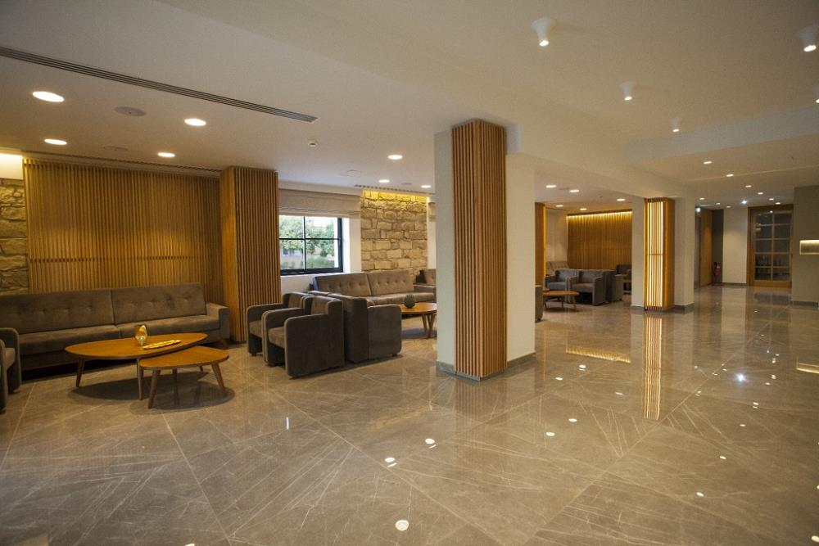

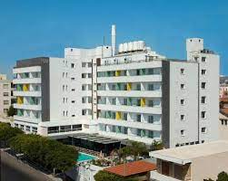
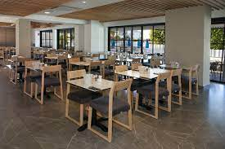
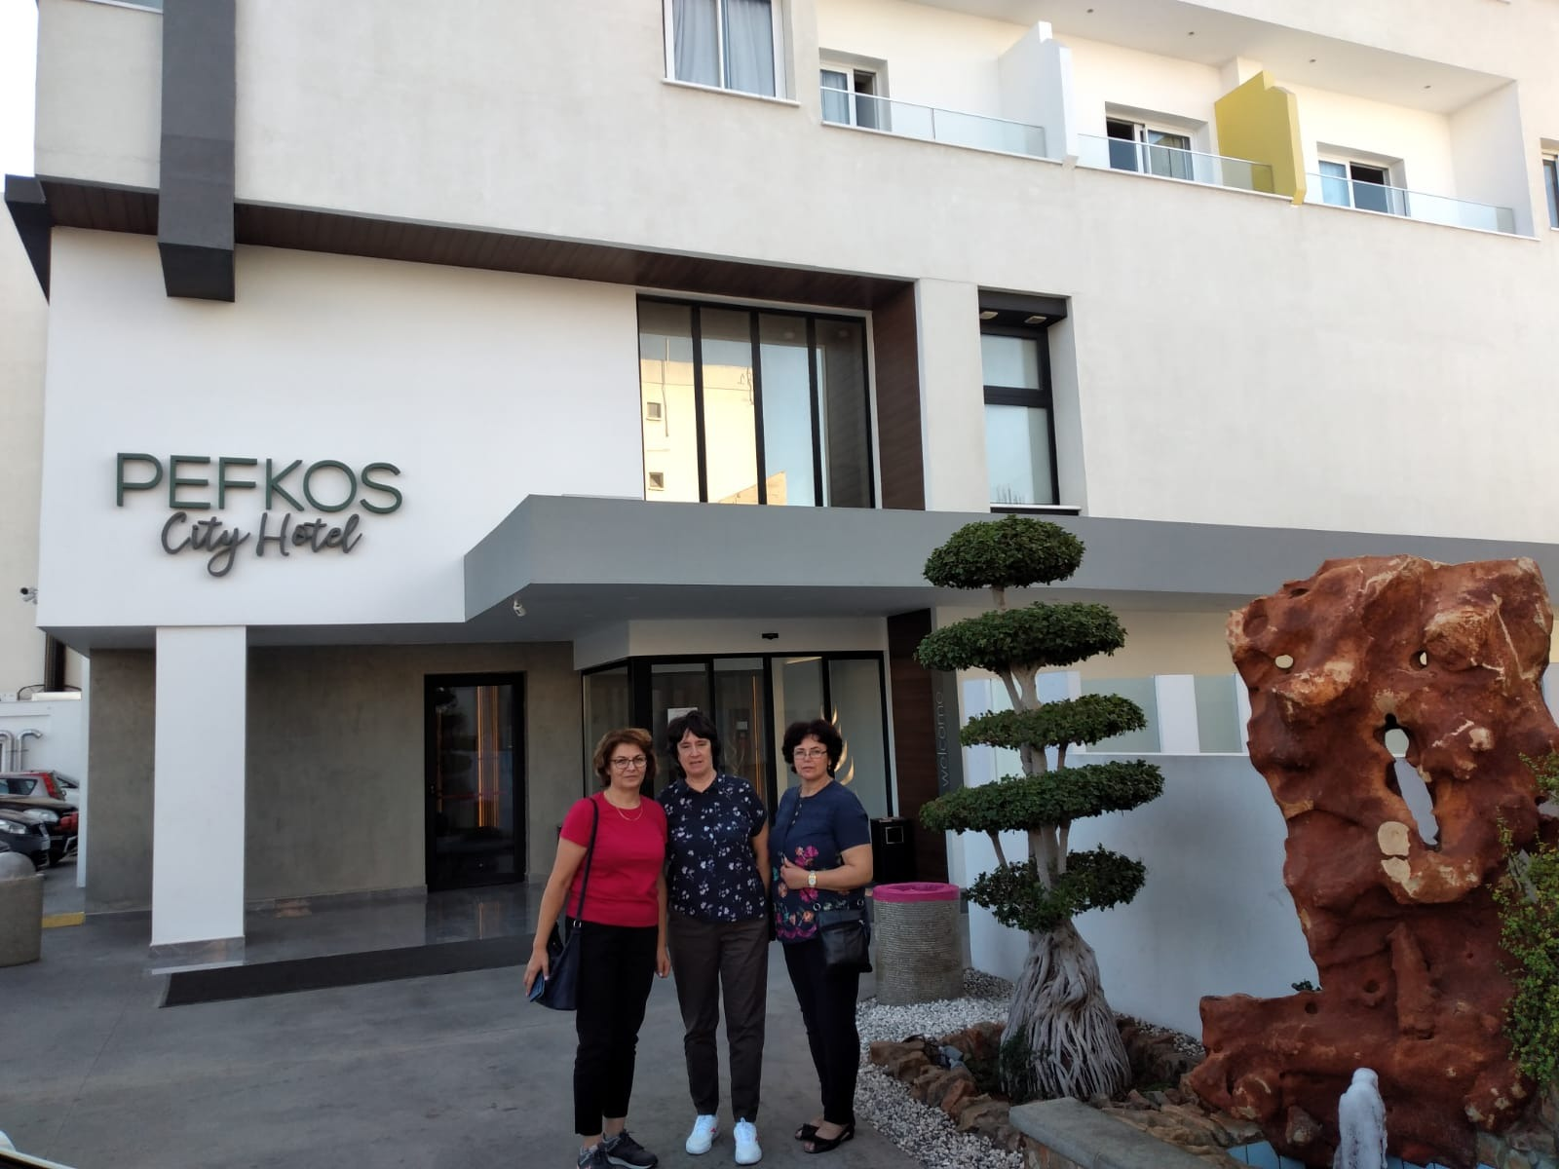
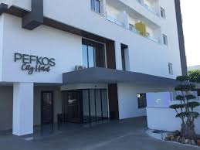
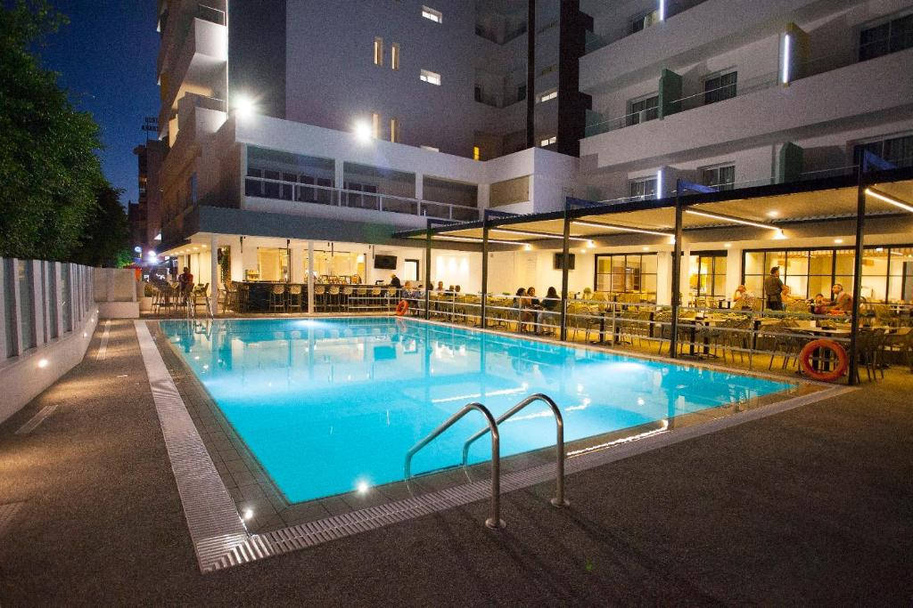
23.10.2021
•

Slide 4
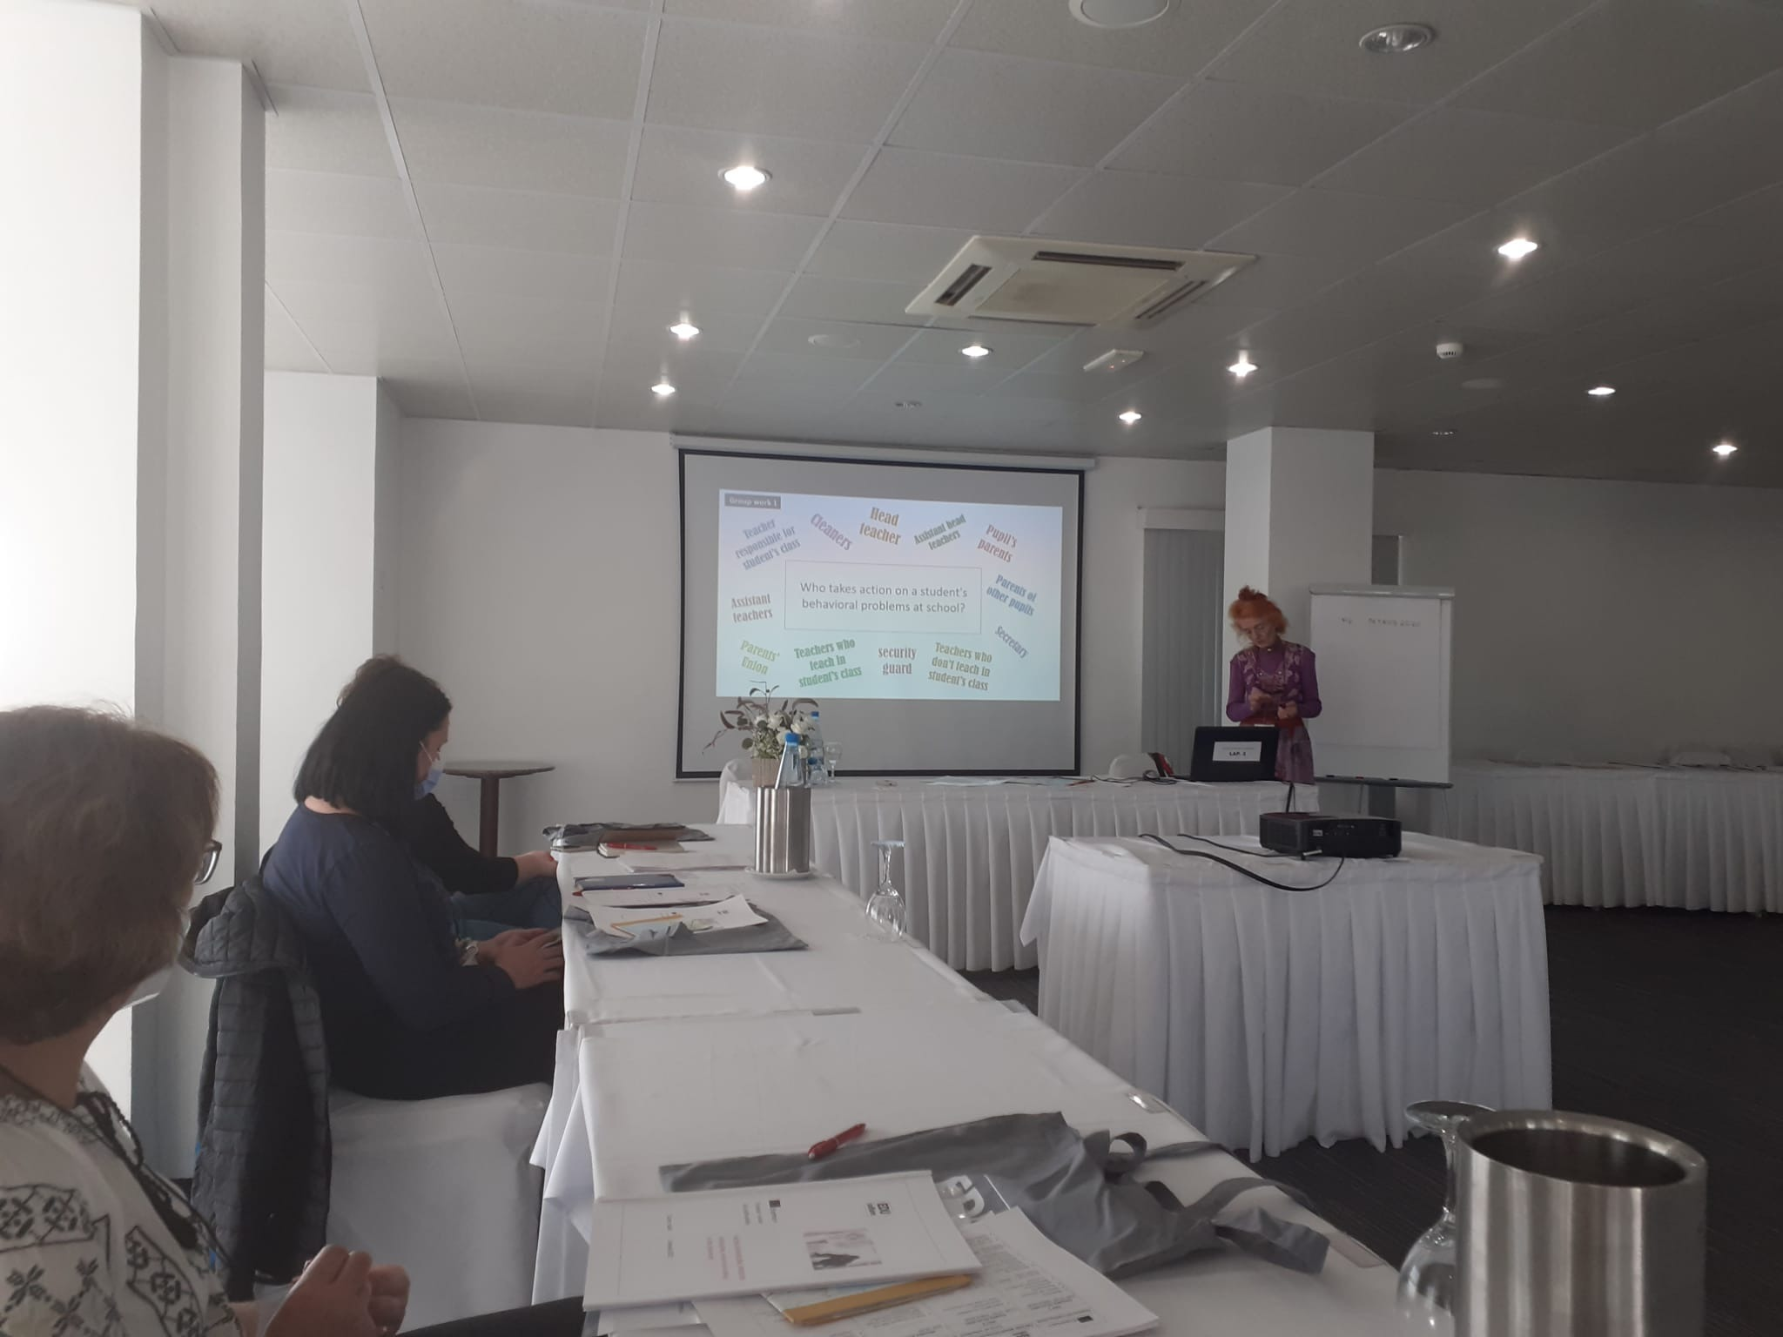
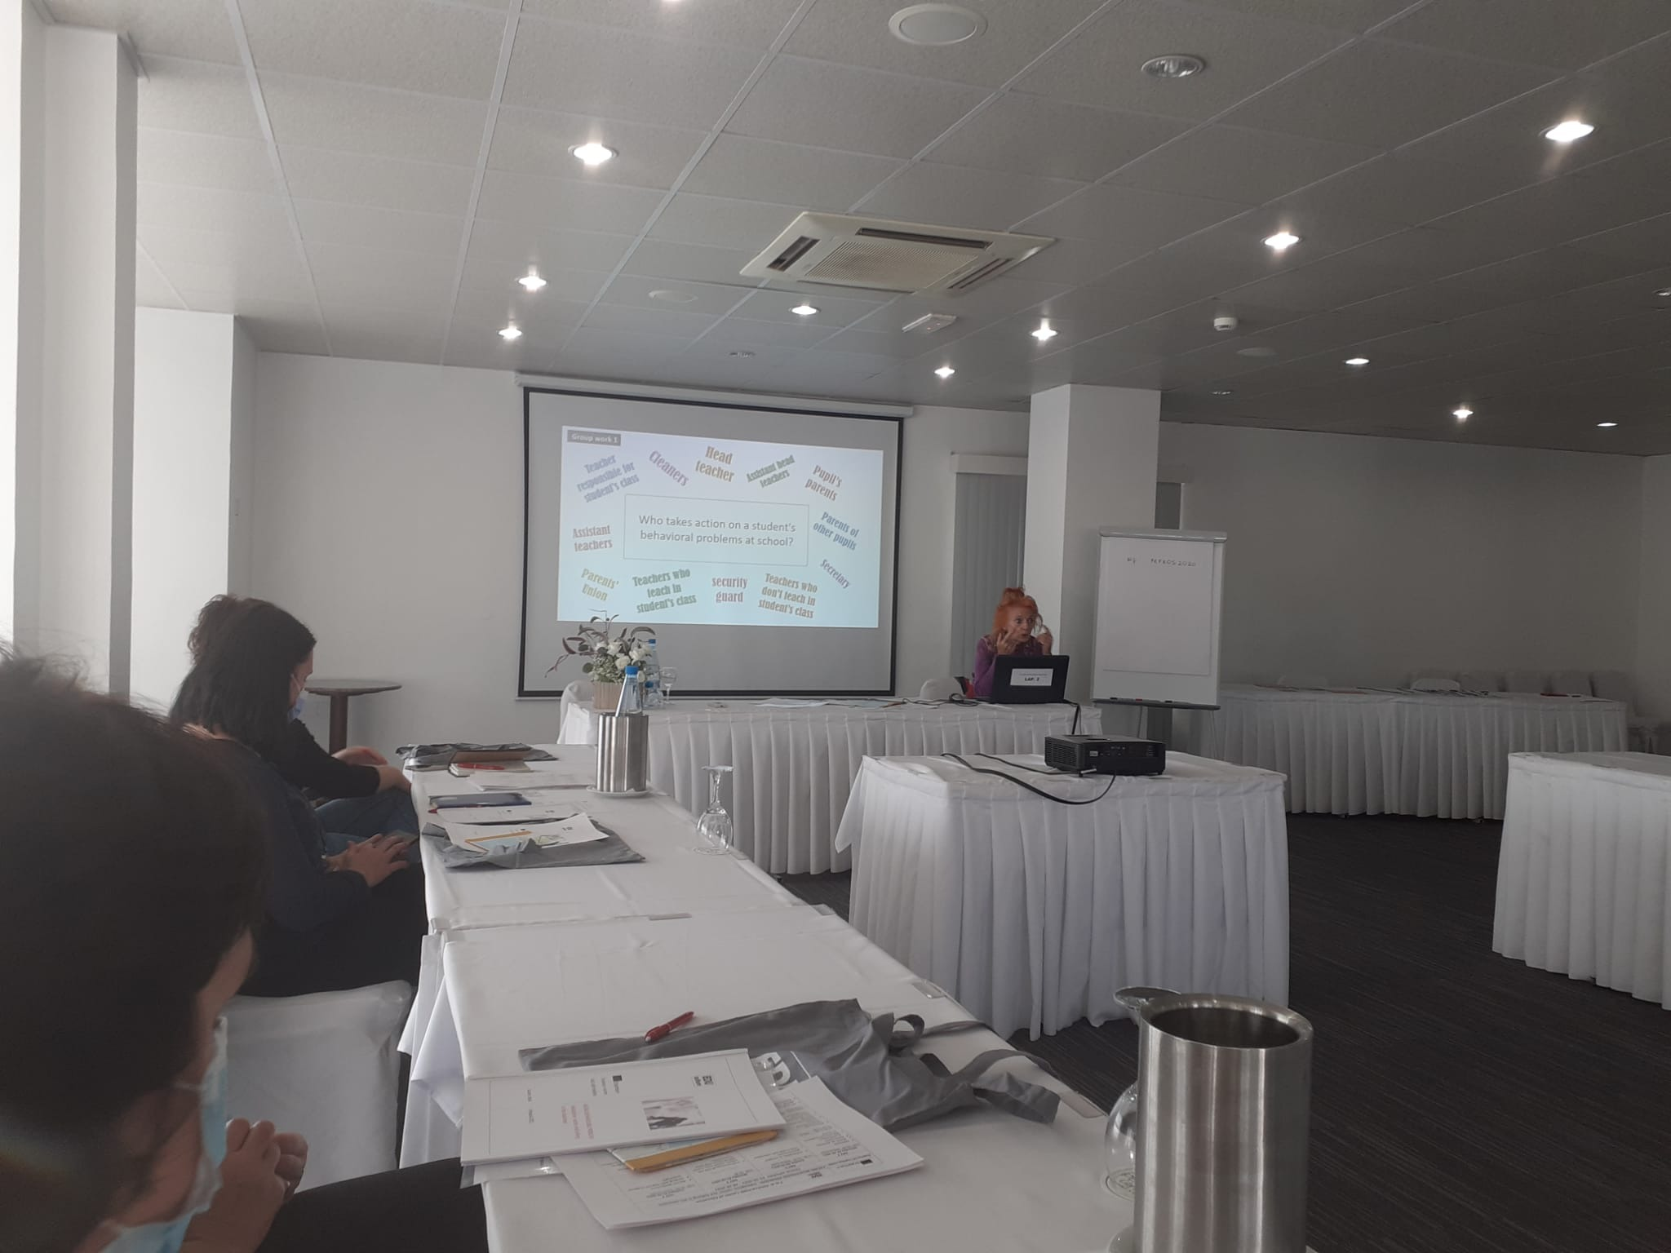
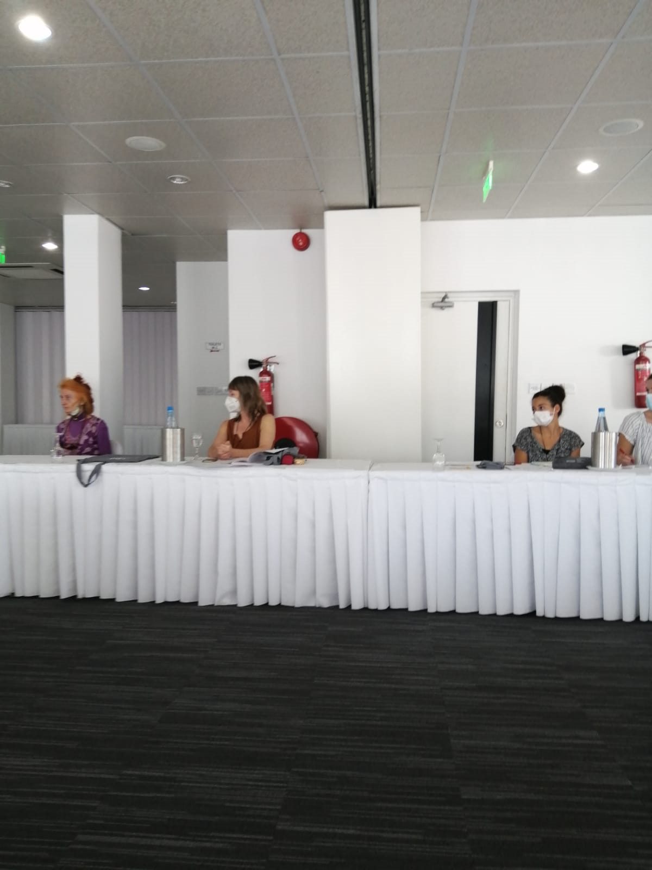
23.10.2021
• Activități pentru team building
• Rolul managementului comportamental eficient
• Explicarea muncii de grup

Slide 5
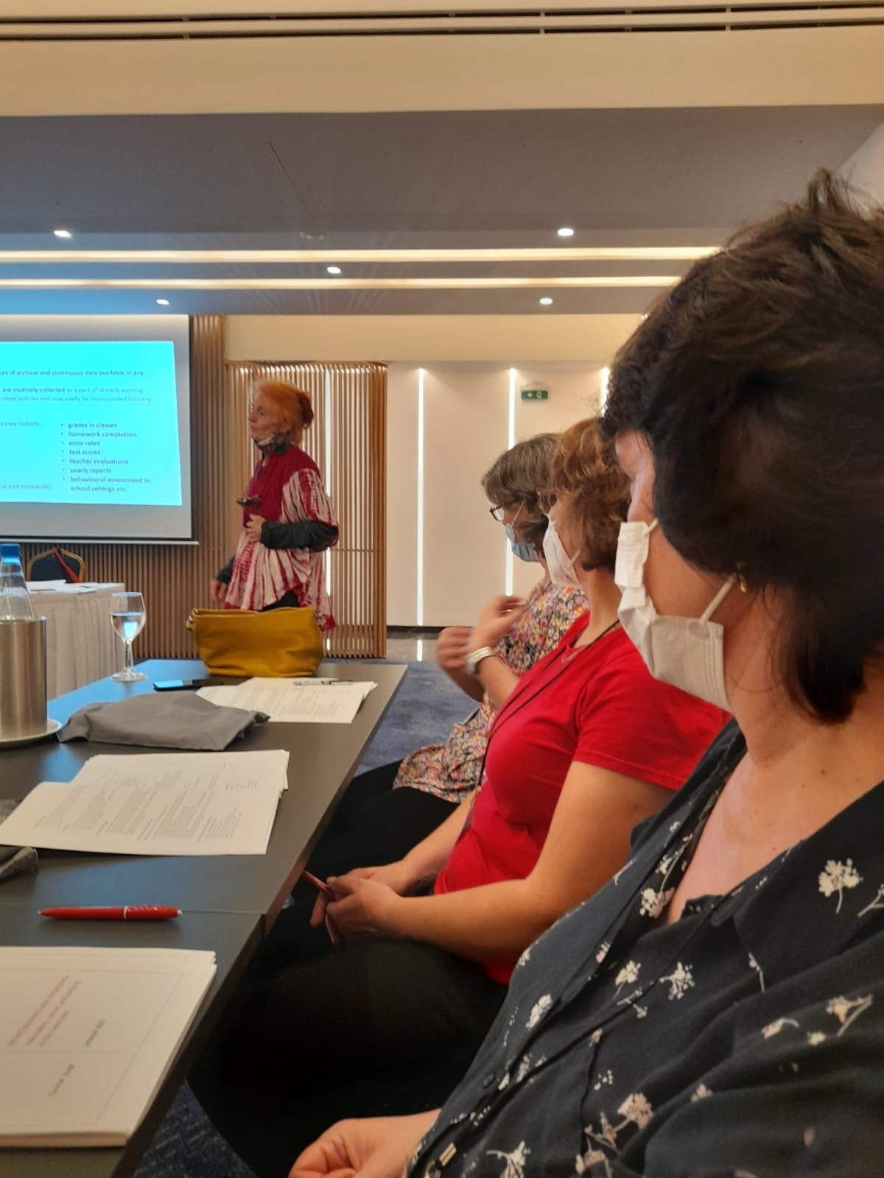
24.10.2021
• Indisciplina, un fenomen complex
• Cum să faci față indisciplinei
• Tratarea conflictelor elevilor
• Activități care sporesc empatia și sentimentul de apartenență
• Programe antirasiste și anti-bulling implementate în Cipru
•Lucru de grup

Slide 6
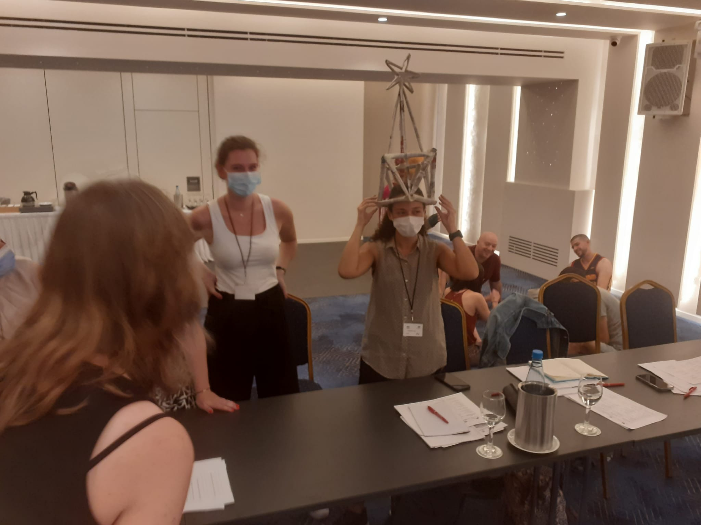
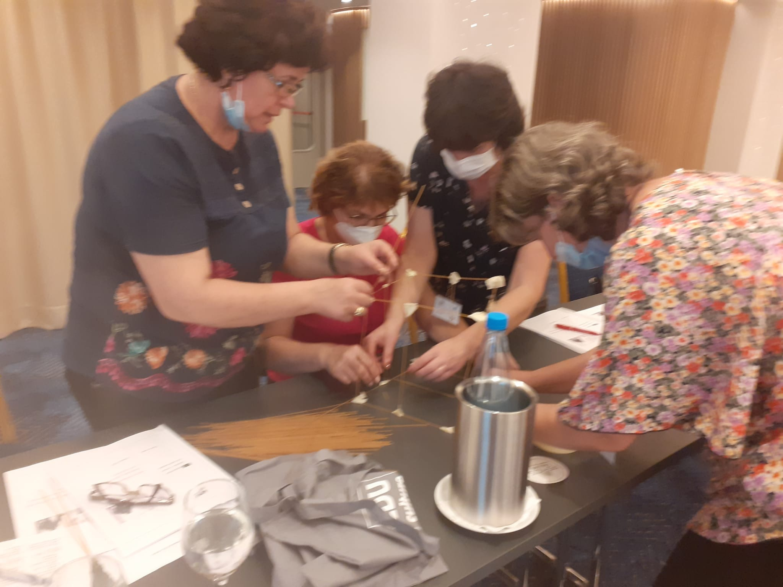
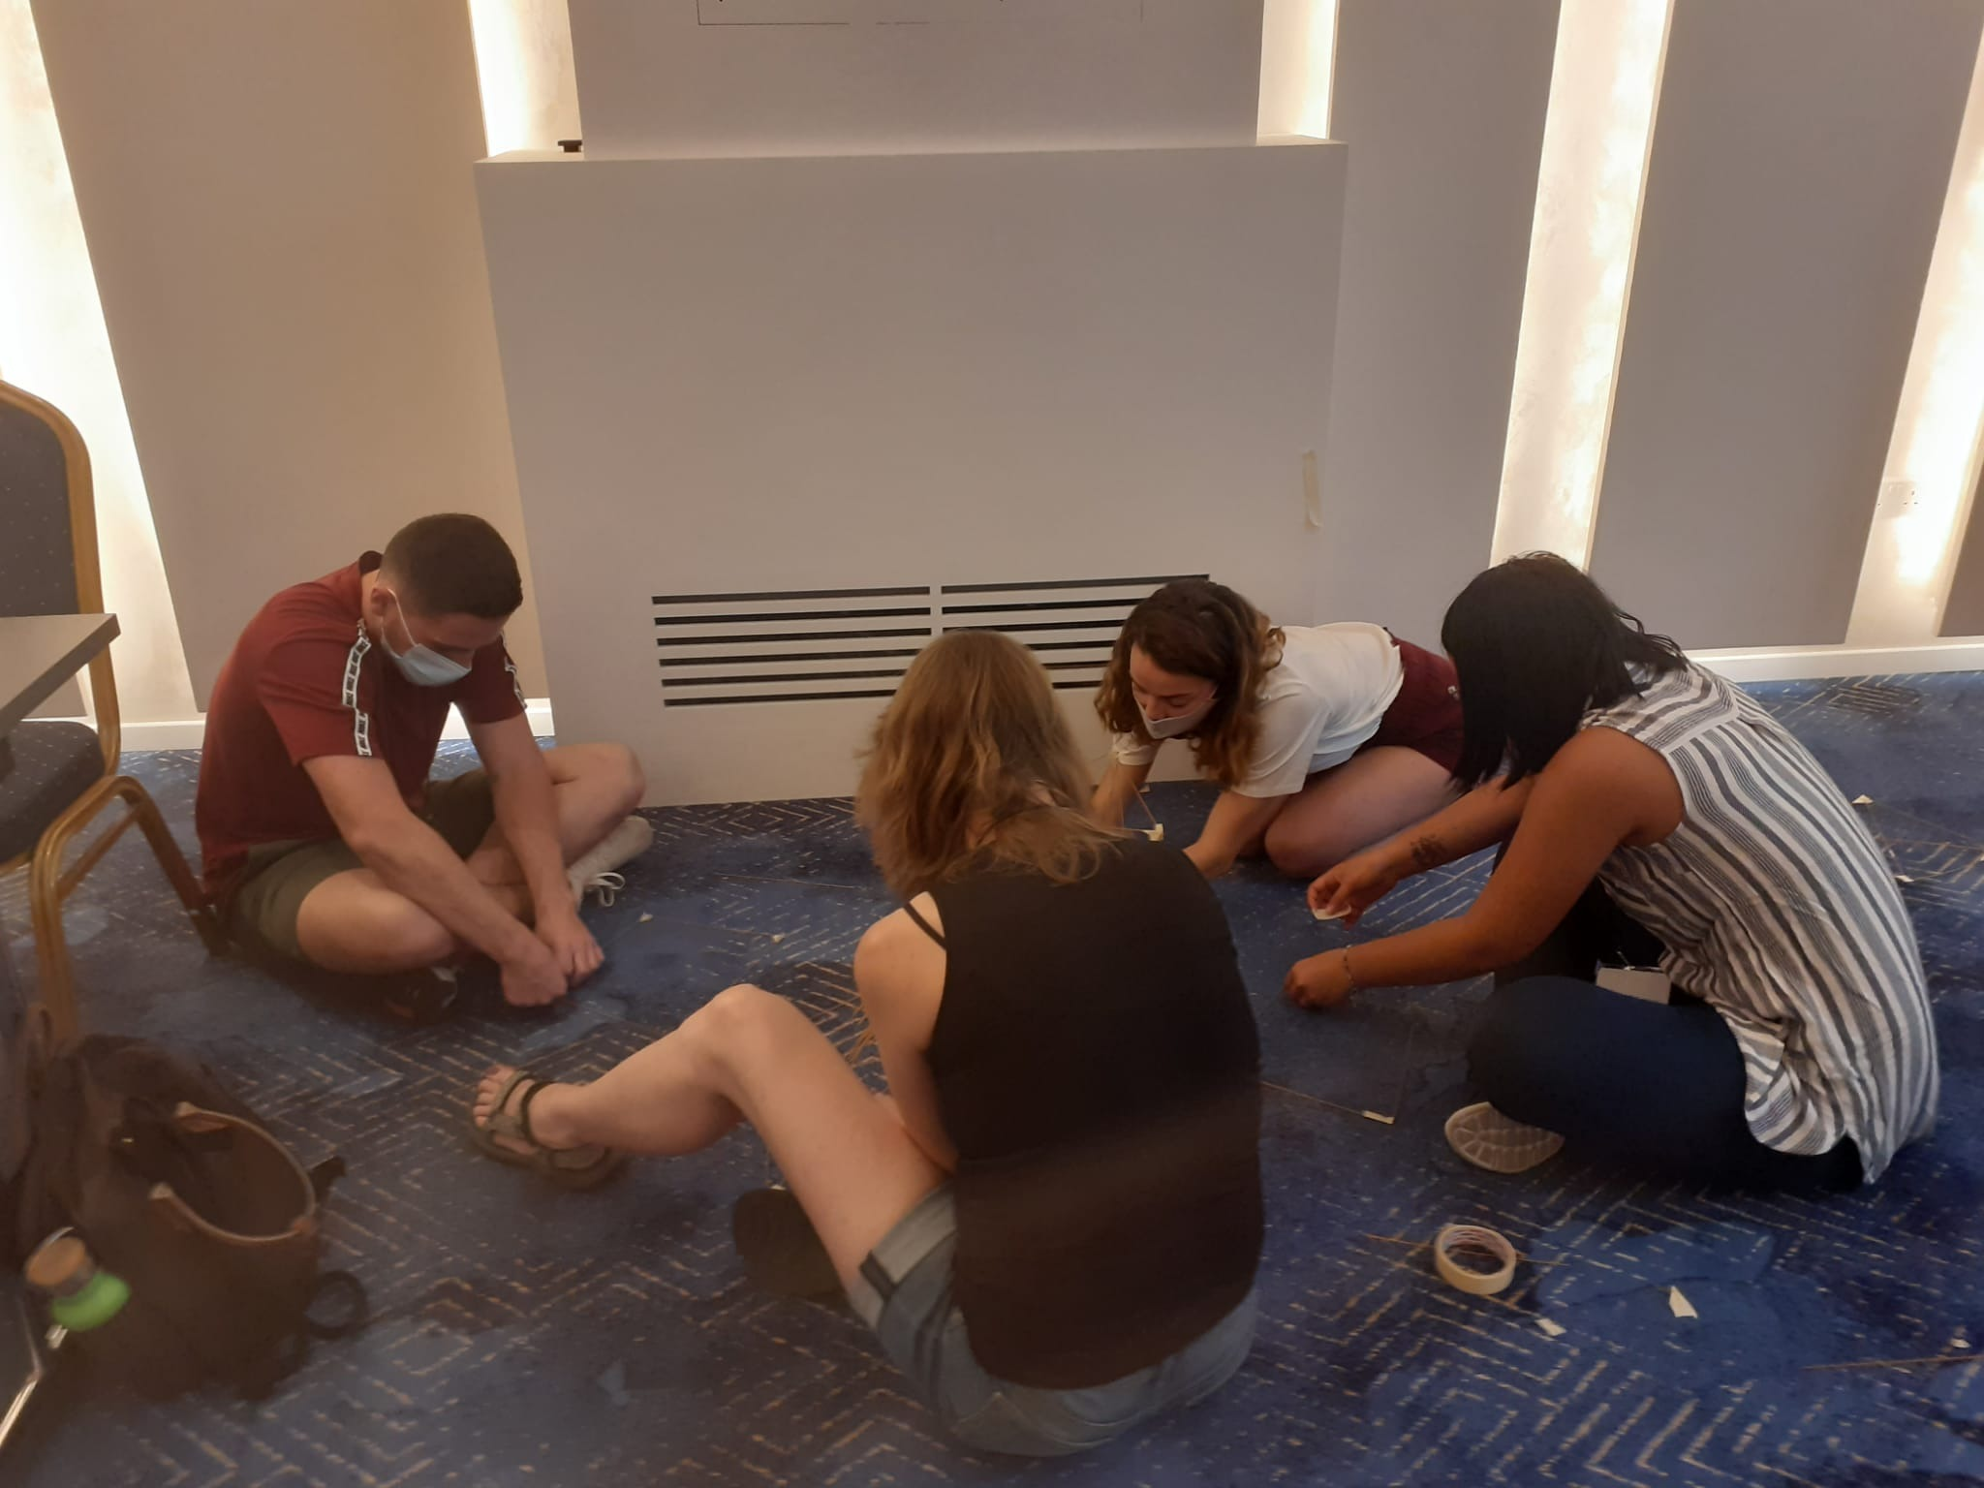
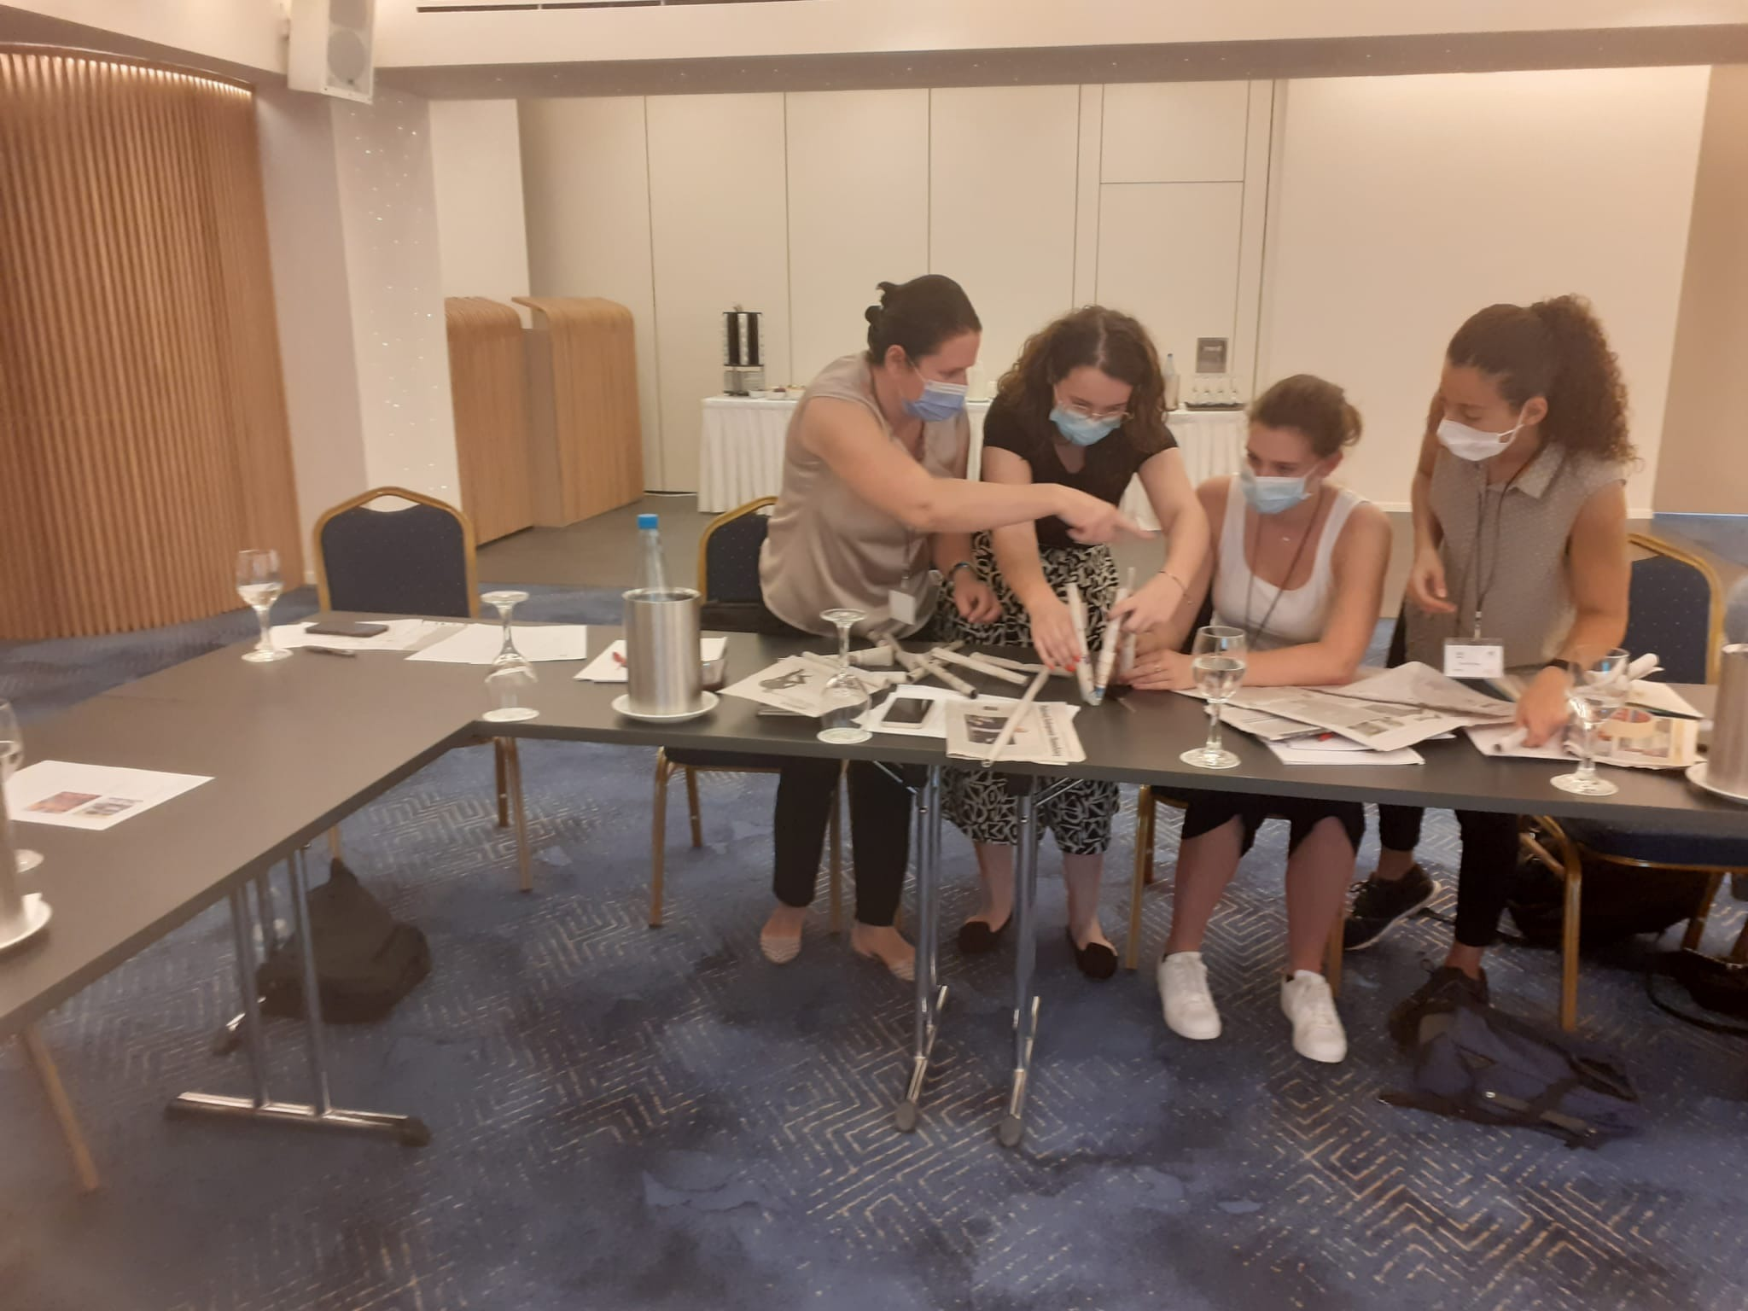
Activități care încurajează comunicarea

Slide 7
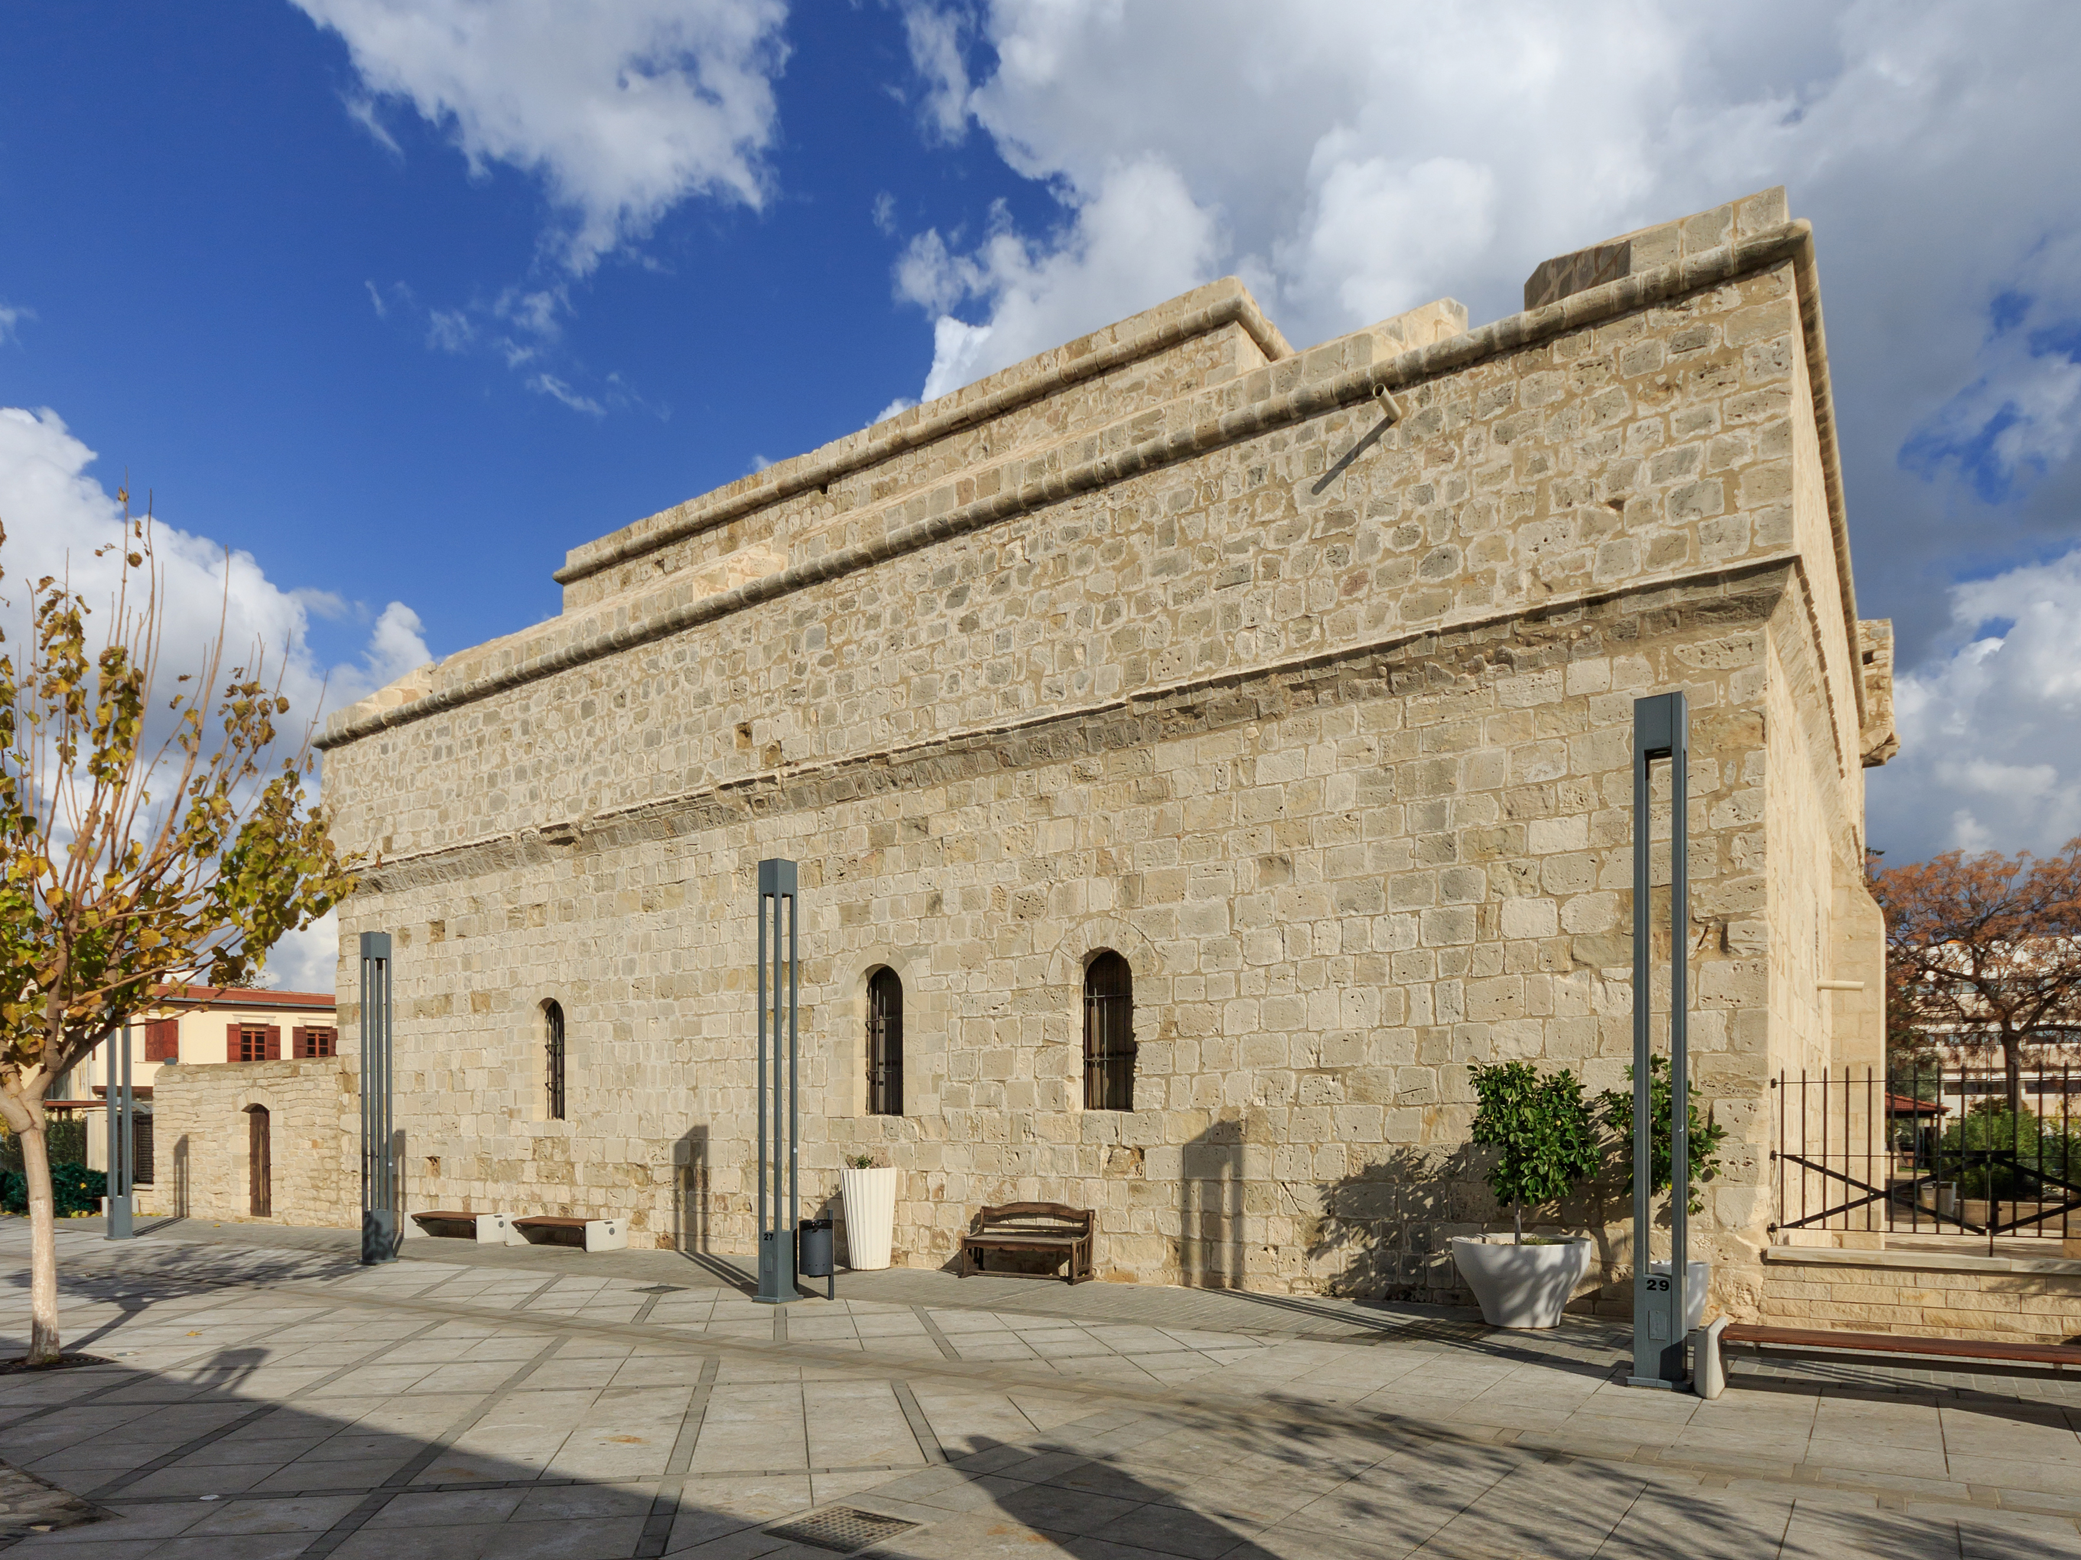
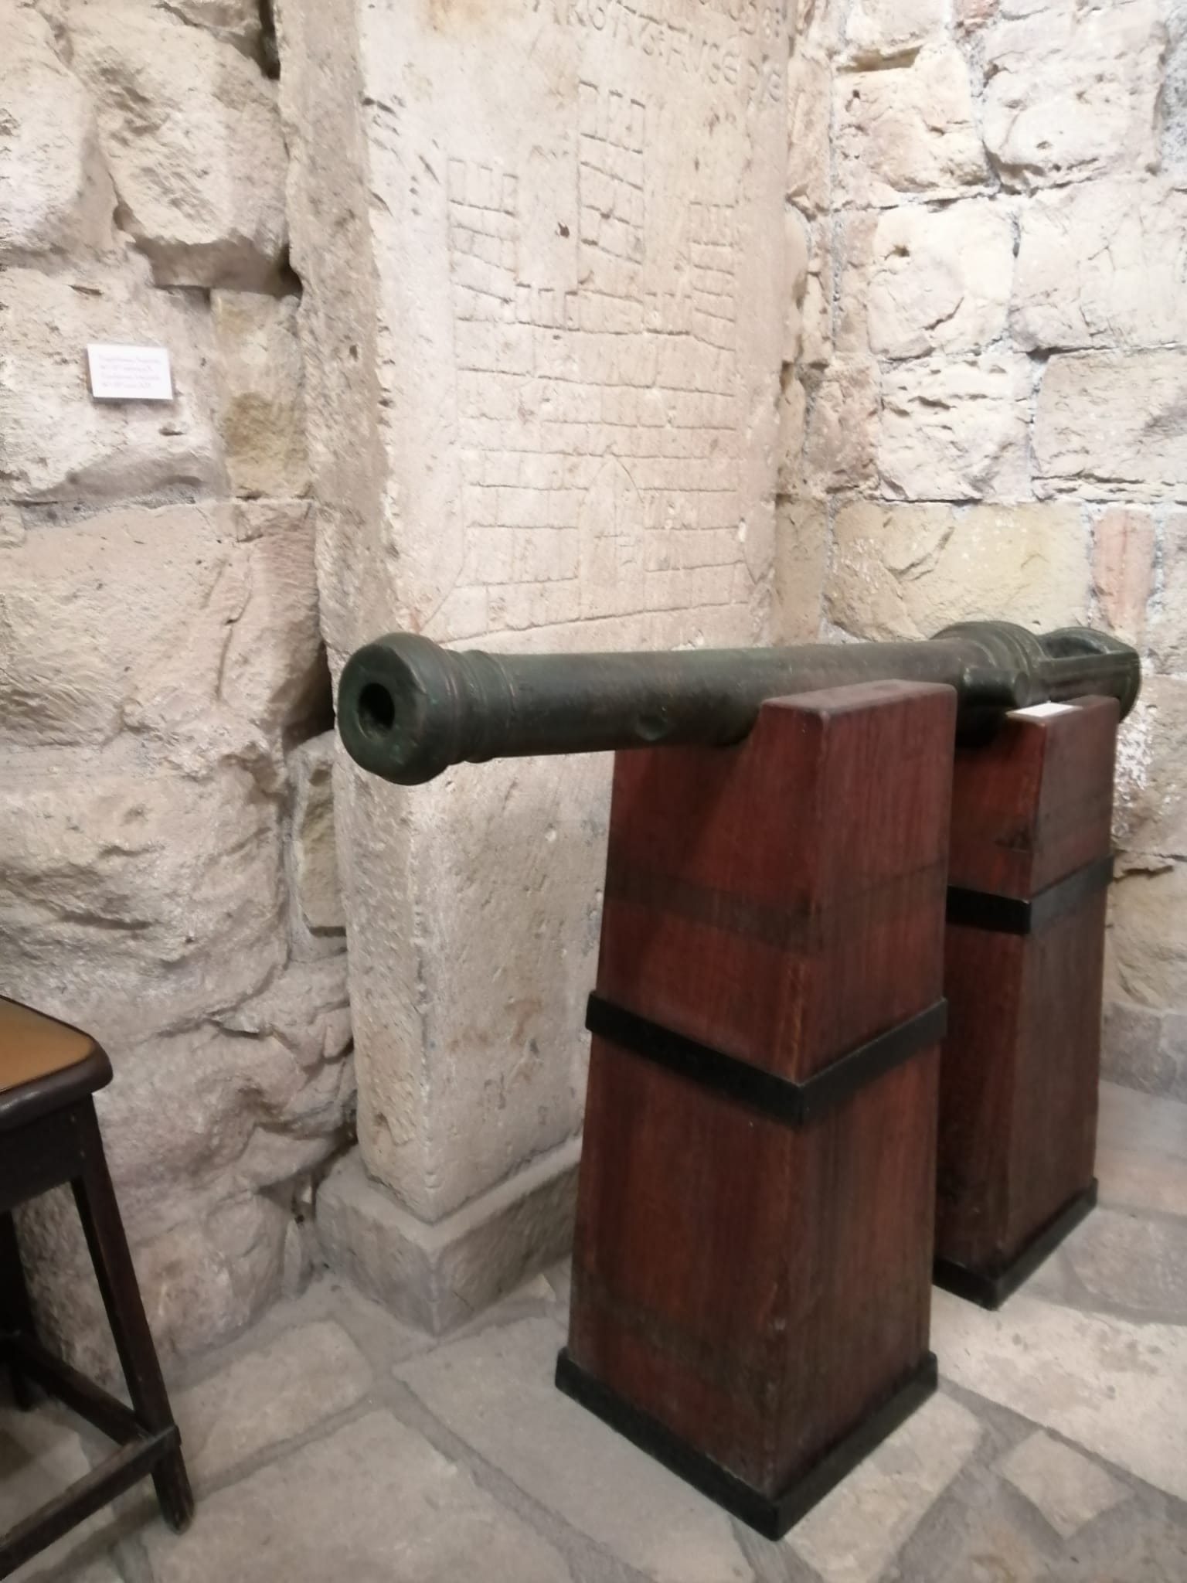
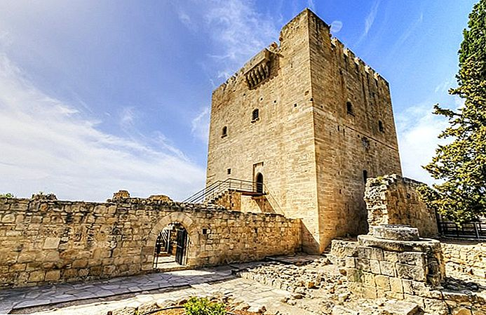
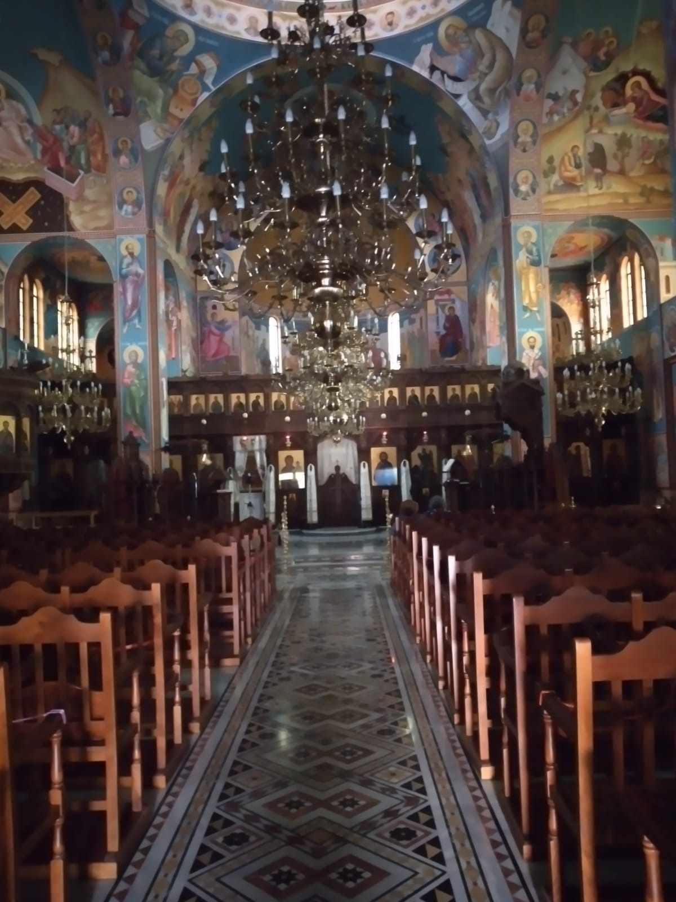
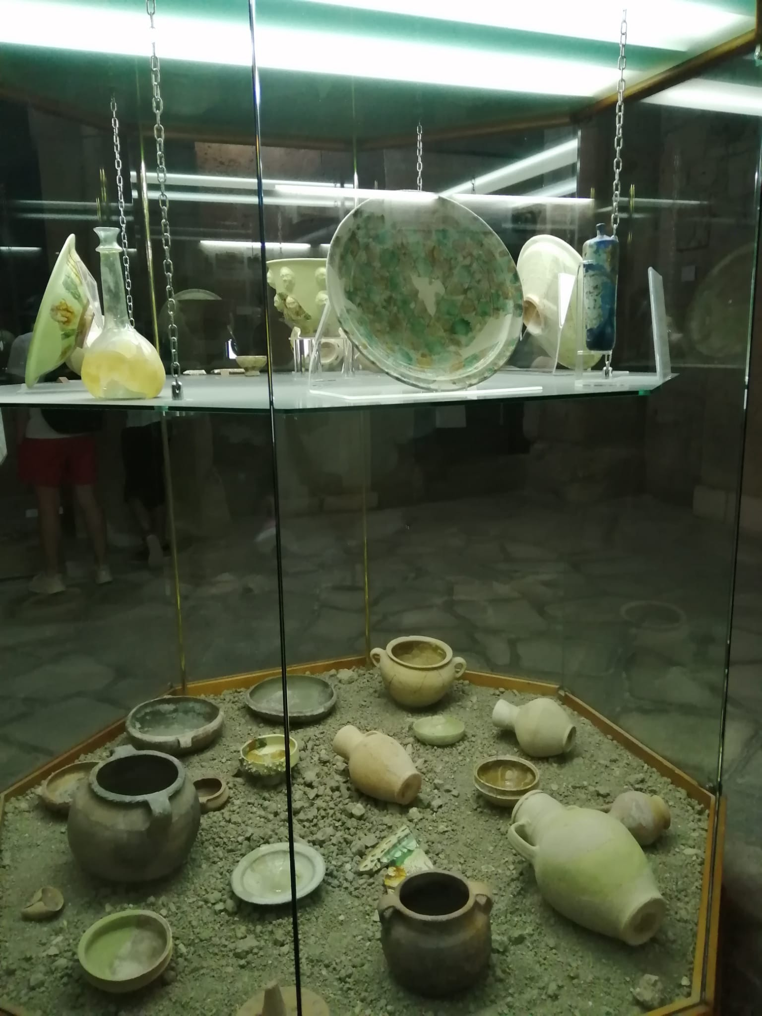
25.10.2021
Vizită în centrul vechi al orașului Limassol
Castelul Medieval

Slide 8
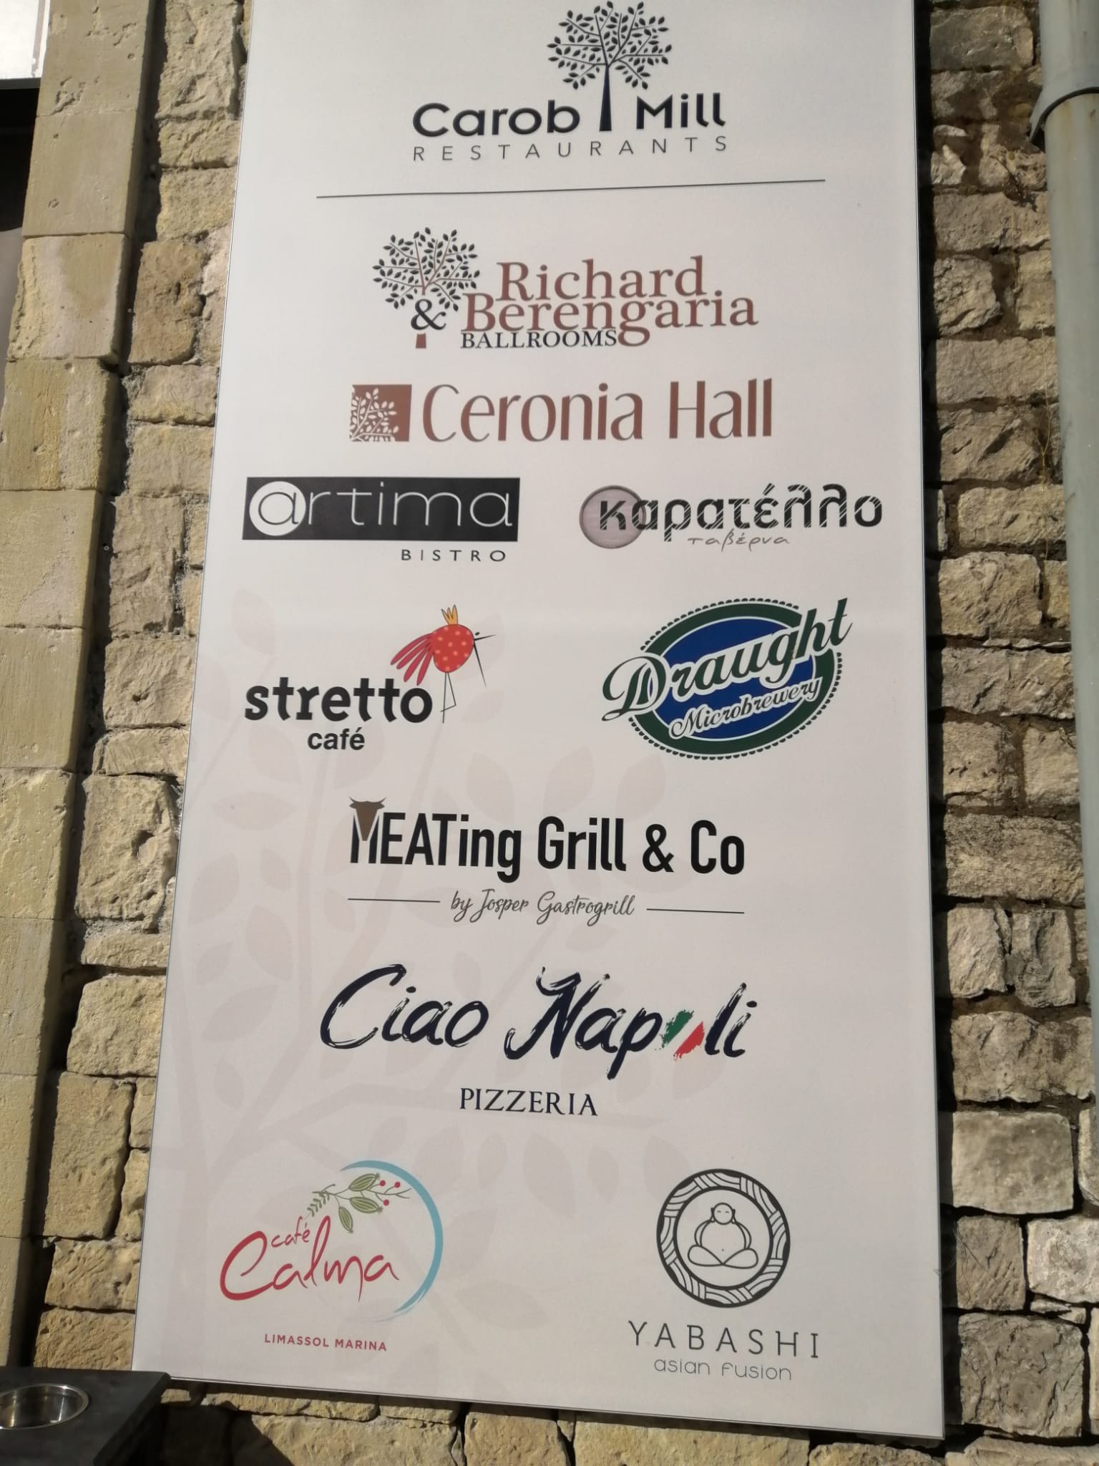
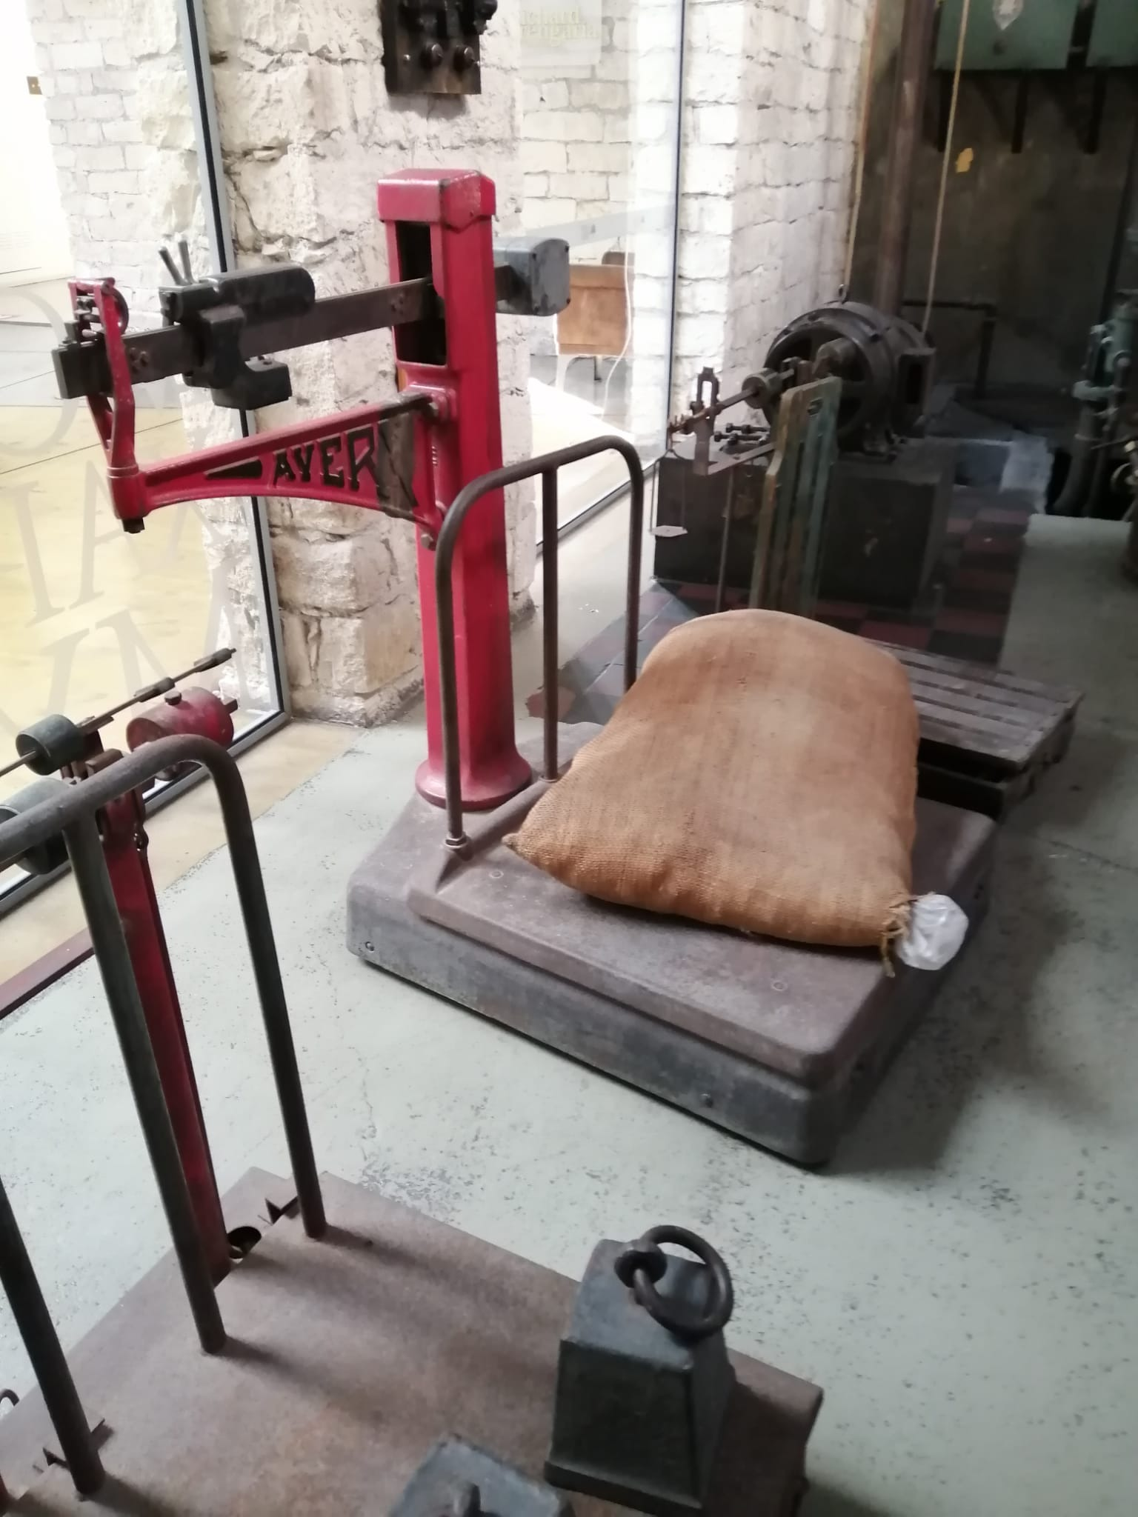
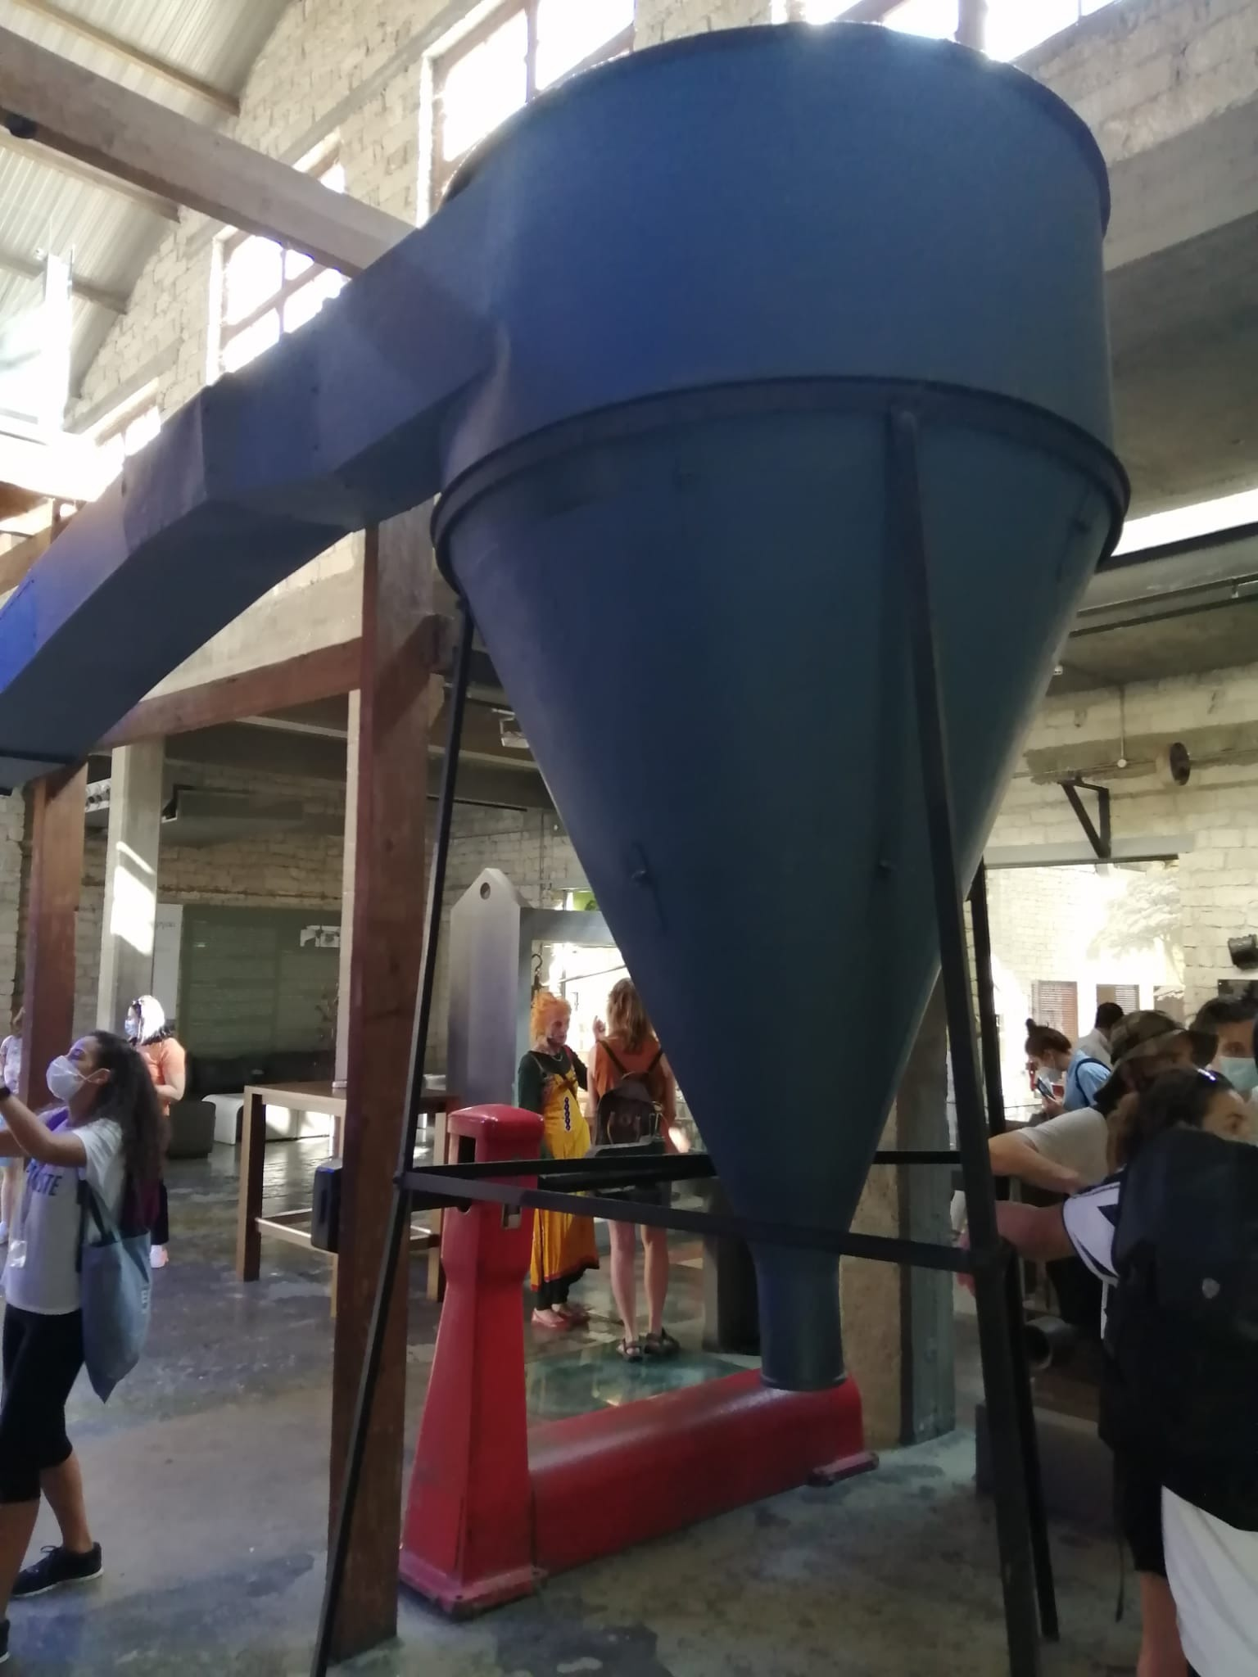
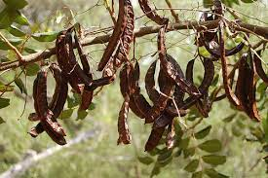
,
Muzeul Morii de Roșcove

Slide 9
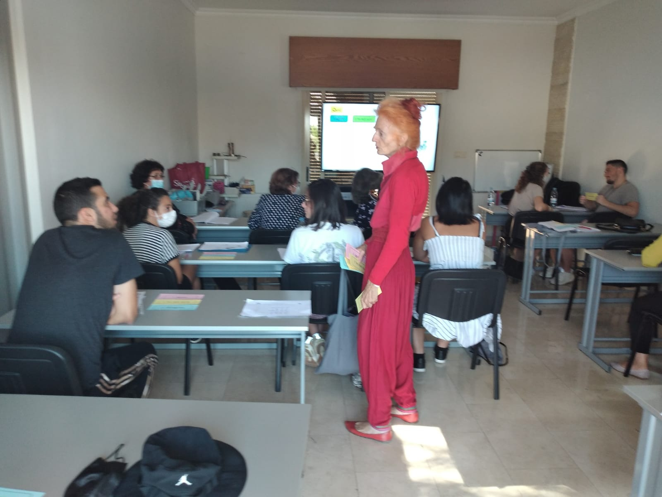
26.10.2021
Dimensiunile rasismului
• Abordarea provocărilor studenților migranți
• Activități într-o clasă multiculturală
• Tratarea incidentelor rasiste
• Pași pentru gestionarea incidentelor rasiste

Slide 10
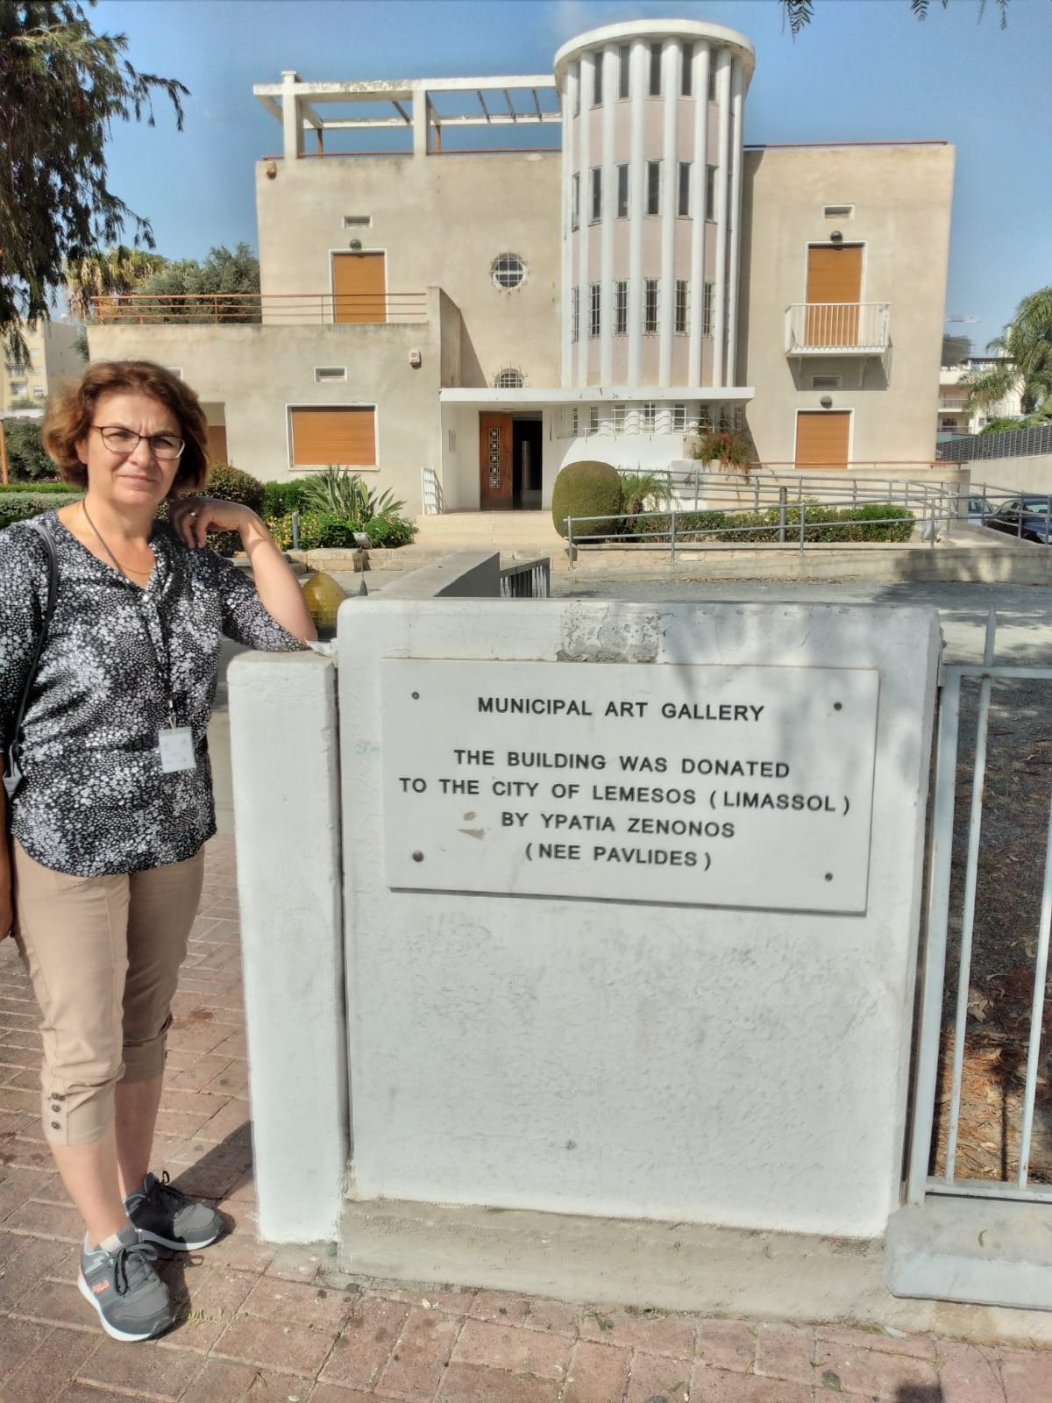
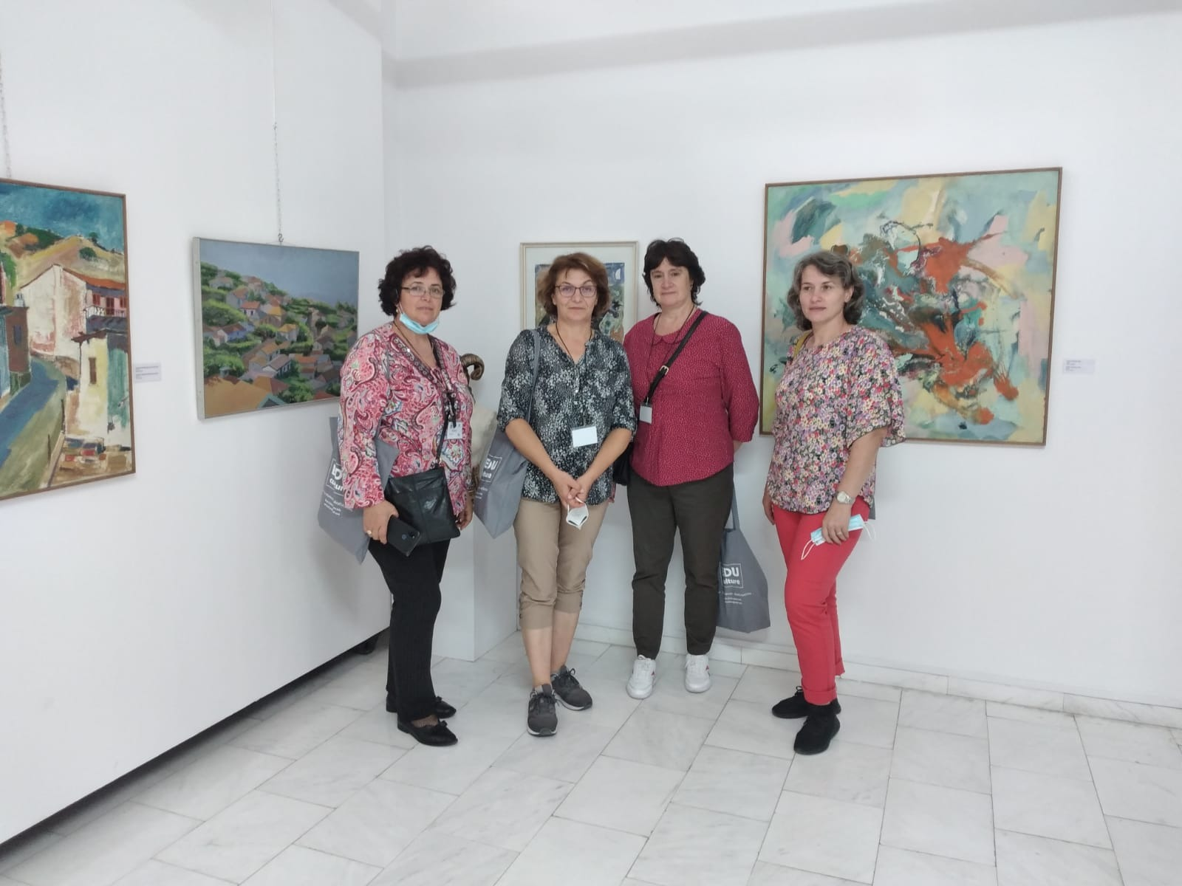
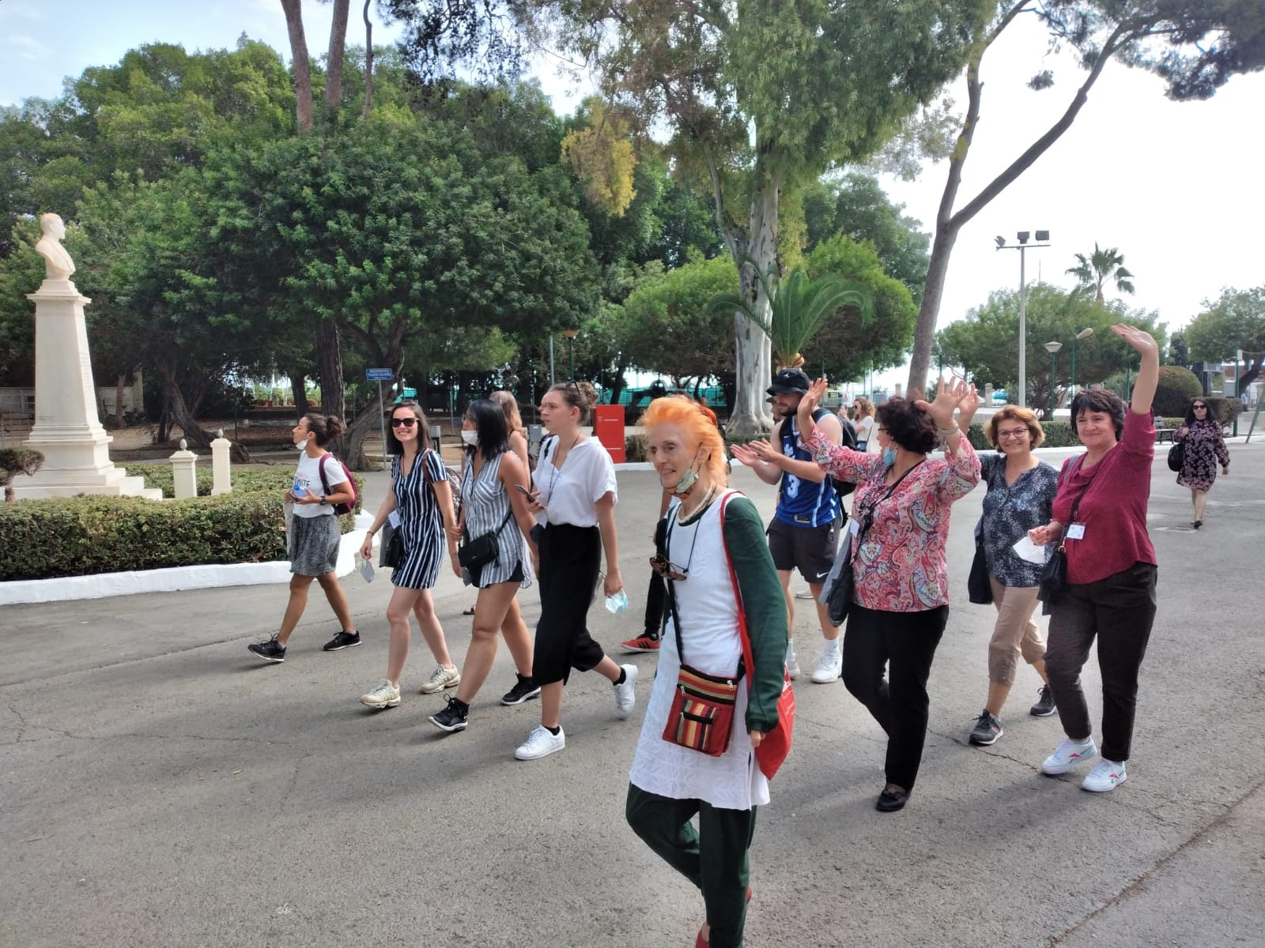
Vizită la Galeria Municipală
Și la Muzeul Arheologic

Slide 11
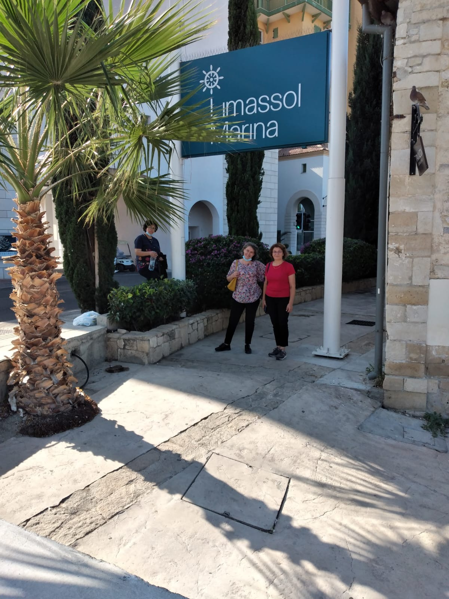
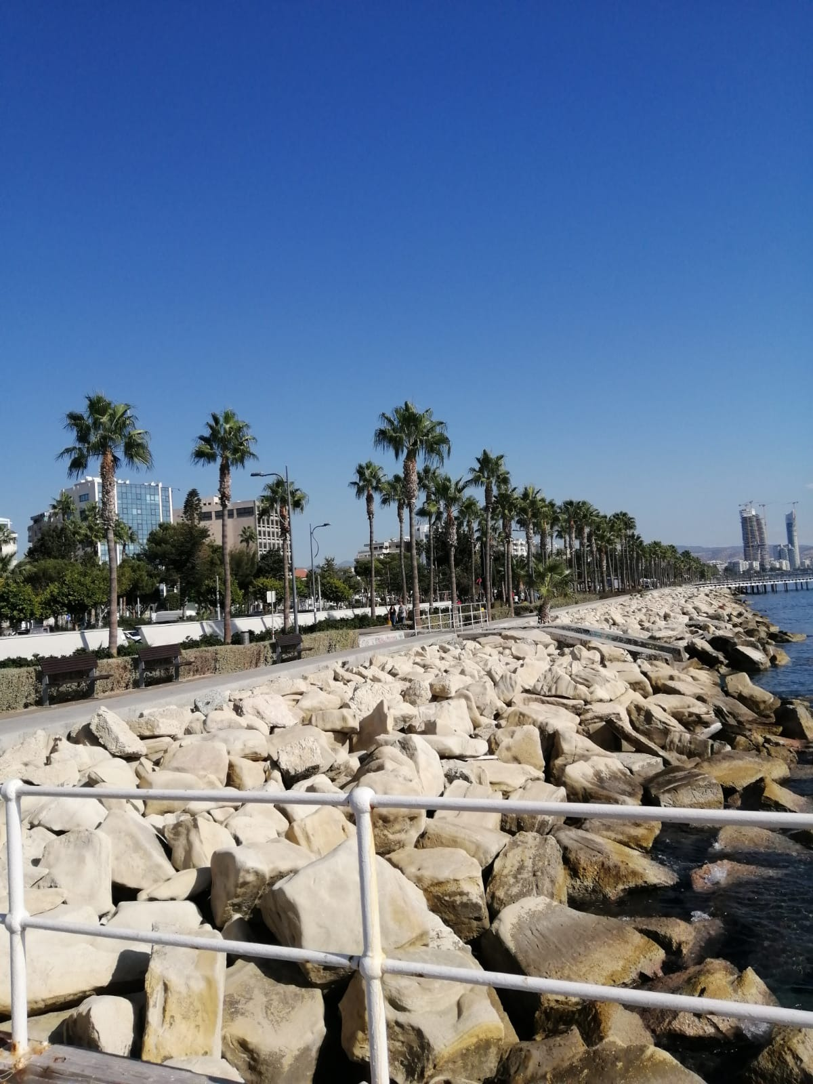
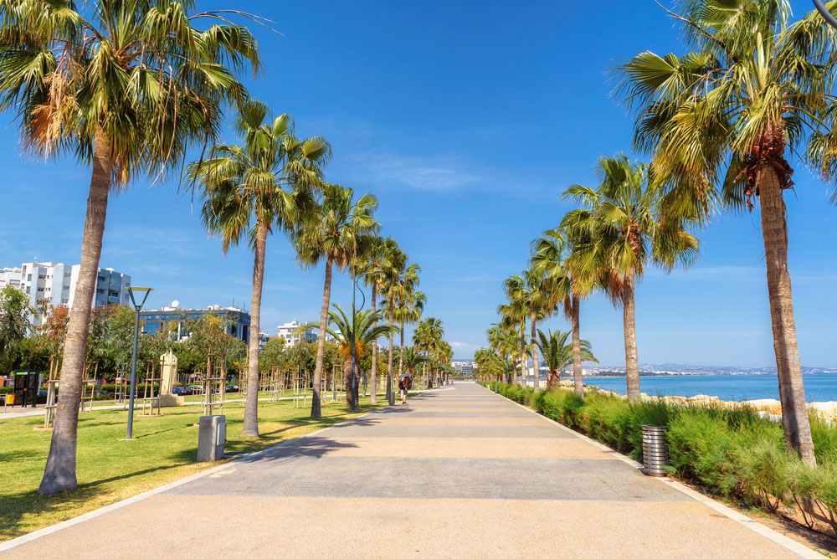
•

Slide 12
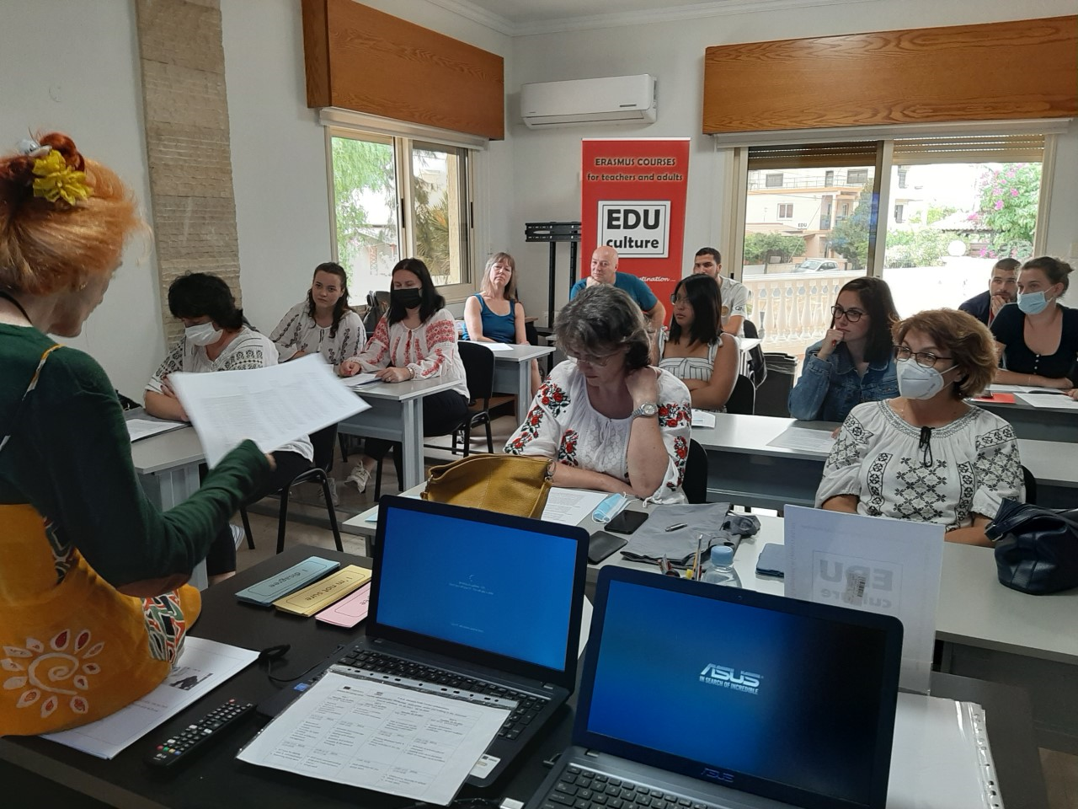
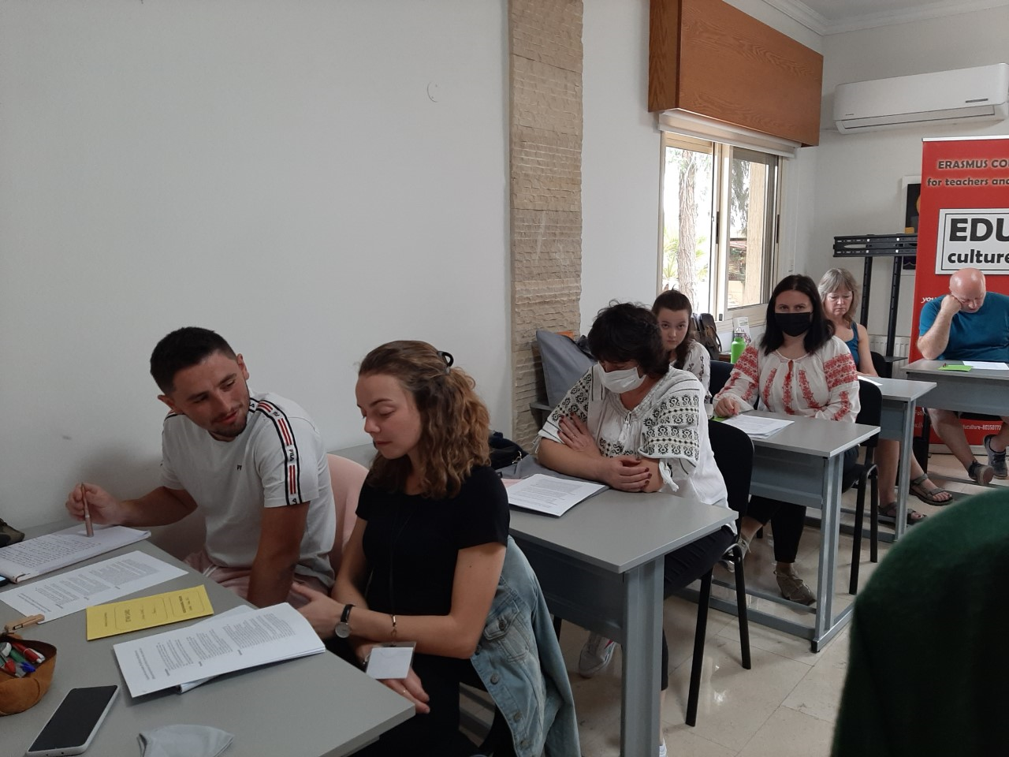
Activități de conștientizare și exprimare culturală

Slide 13
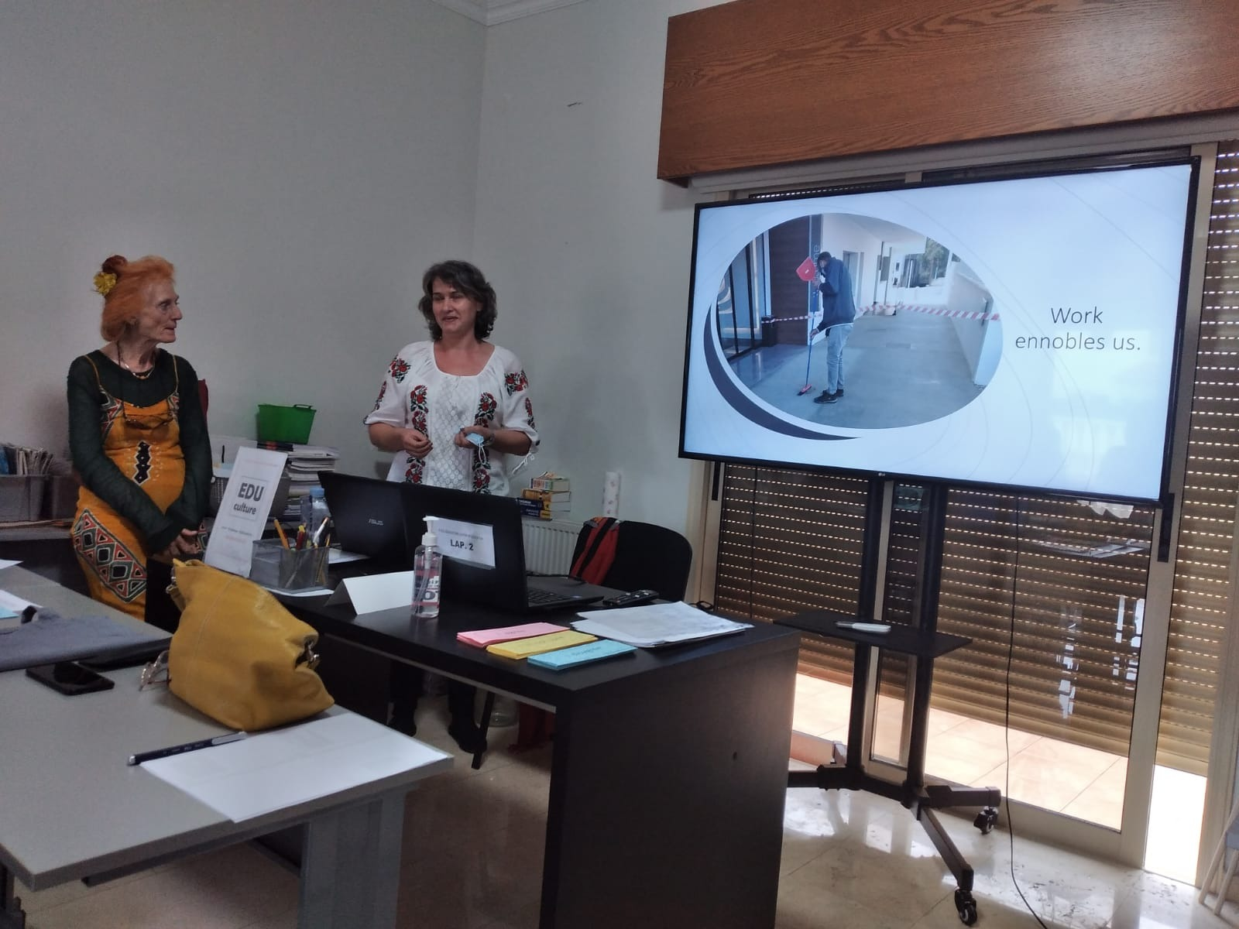
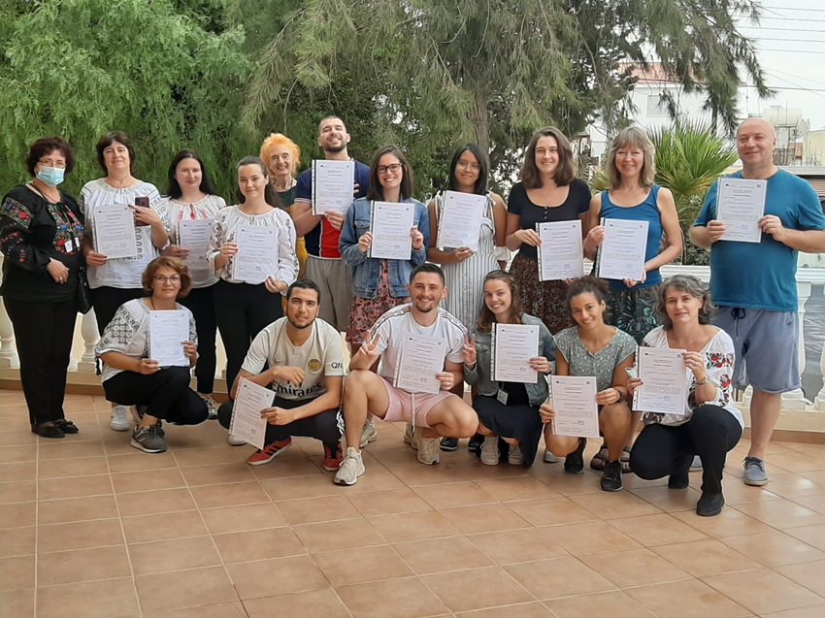
28.10.2021- Prezentarea temei de grup, primirea certificatelor

